Slide 1
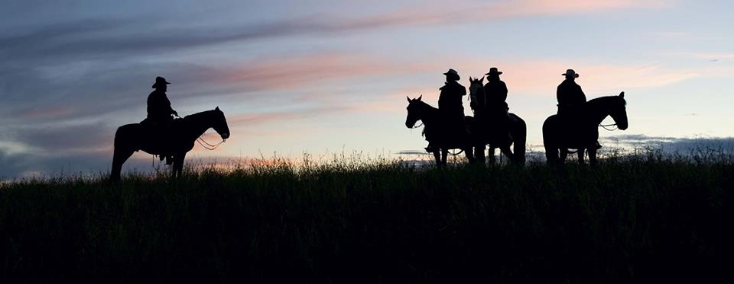
Wild Wild Web Was uns die Geschichte des Wilden Westens über die Zukunft der digitalen Gesellschaft lehrt
Tim Cole
Internet-Publizist
St Michael im Lungau
Notes:
Guten Tag. Ich bin Tim Cole, manche nennen mich ein „Internet-Urgestein“, weil ich mich schon sehr lange mit digitalen Themen beschäftige –

Slide 2
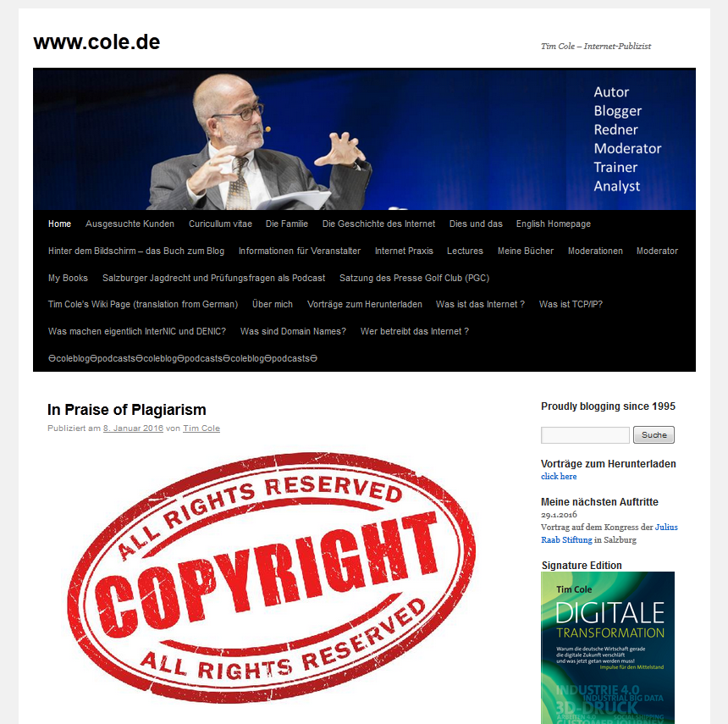
1995
Notes:
auf meinem Blog, den ich seit 1995 schreibe, in Artikeln und Kommentaren für “alte“ und „neue“ Medien, als Vortragsredner…

Slide 3
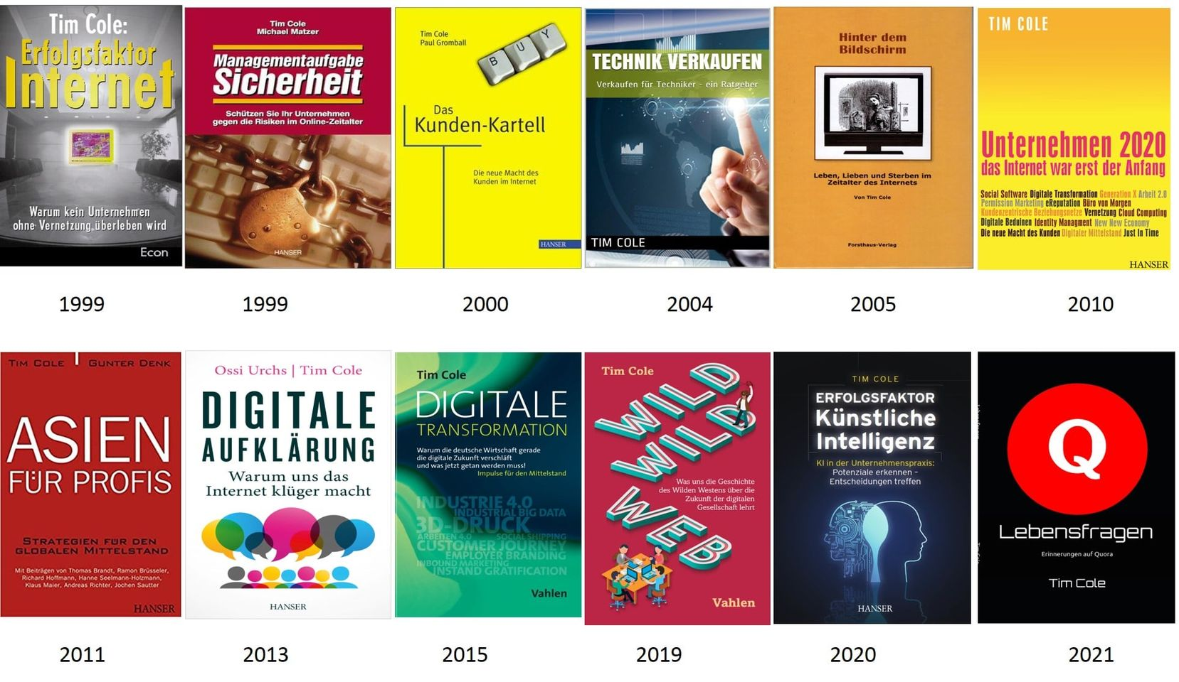
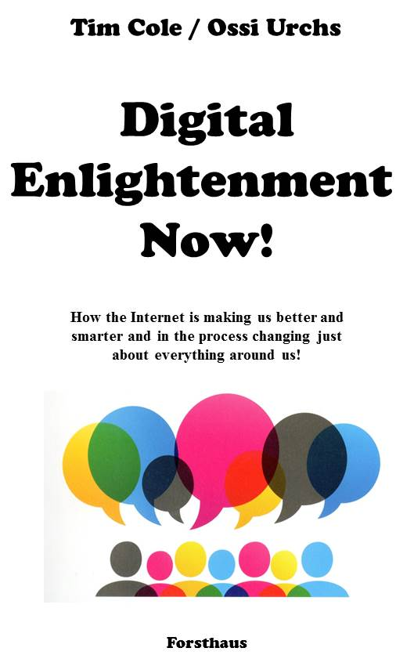
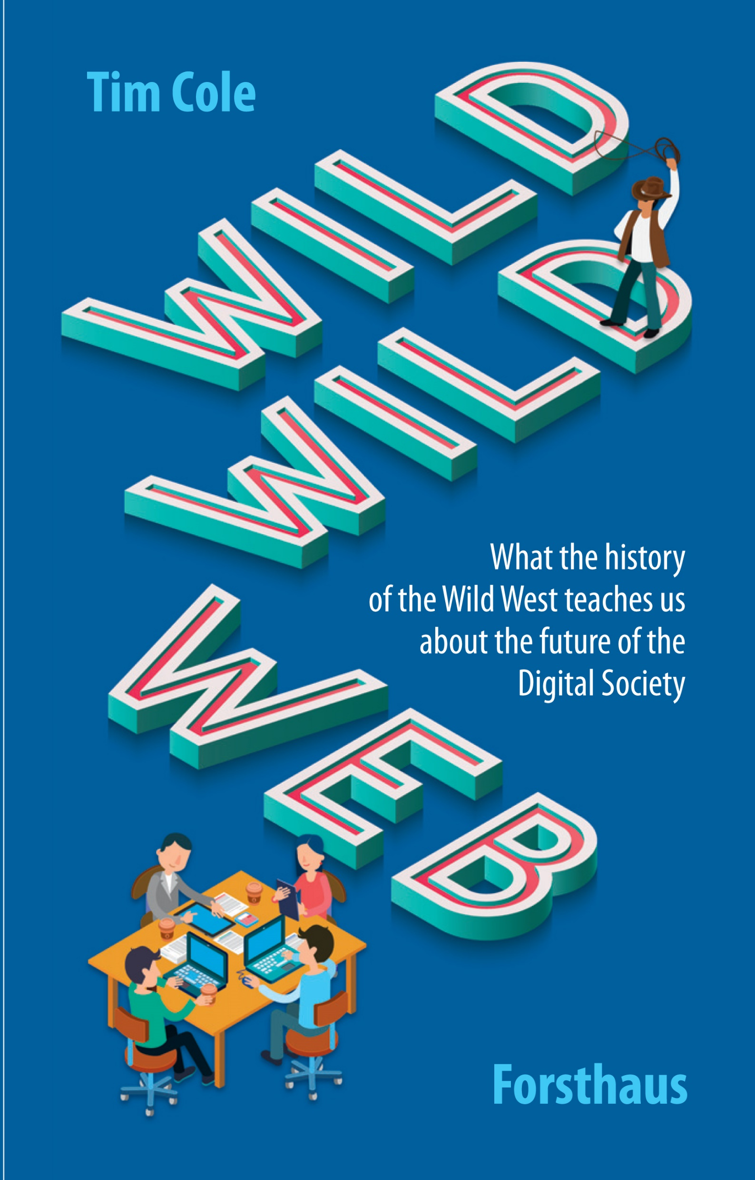
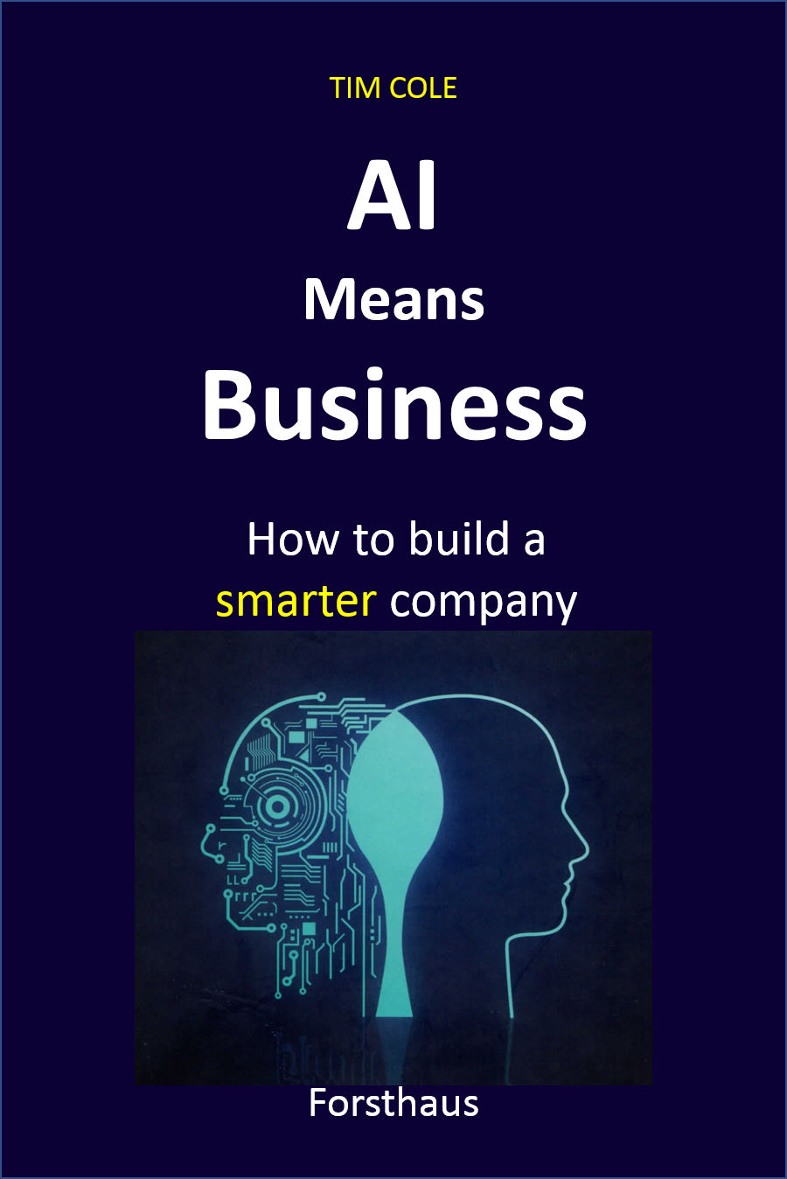
Notes:
Außerdem habe ich es geschafft, ein Dutzend Bücher über Digitalisierung und Unternehmenstechnologie zu schreiben.

Slide 4
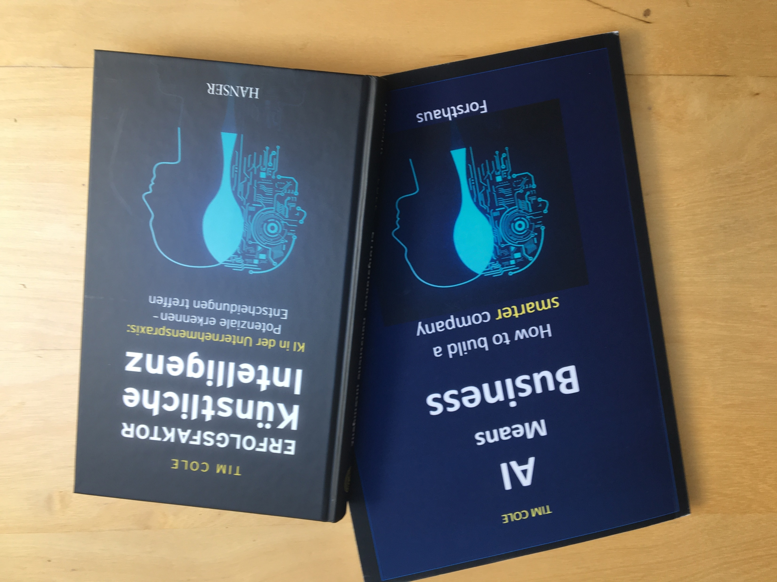
Notes:
– ganz aktuell bei Hanser erschienen: Erfolgsfaktor Künstliche Intelligenz, auch auf Englisch bei Amazon erhältlich als „AI Means Business“.

Slide 5
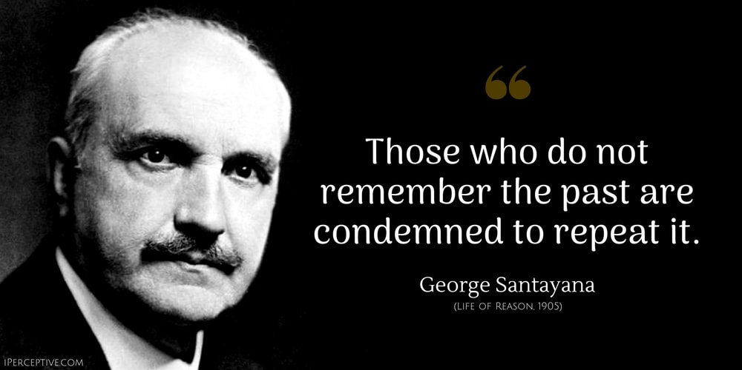
Notes:
Wenn wir uns mit diesem Thema beschäftigen wollen, lohnt es sich, an George Santayana (1863-1952) zu denken, einem Spanier, der nach Amerika auswanderte – das ging damals noch – und dort zu einem der wichtigsten Philosophen des 20sten Jahrhunderts wurde. Er sagte bekanntlich: Wer nicht bereit ist, aus der Geschichte zu lernen, ist dazu verdammt, sie zu wiederholen.

Slide 6
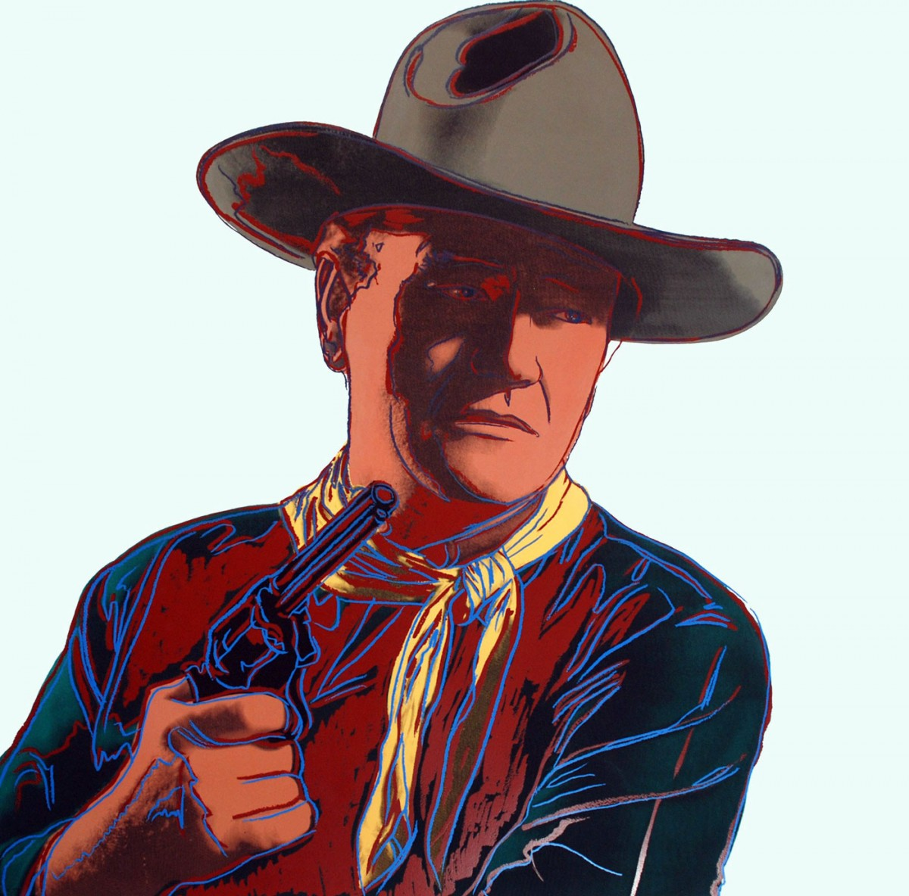
Eine sehr kurze Geschichte des Wilden Westens
Notes:
Werfen wir also einen sehr kurzen Blick in die Geschichte des Wilden Westens um zu sehen, was sie uns beizubringen hat.
Das Ganze ging nämlich viel schneller, als es den meisten von uns bewusst ist. Das, was wir als den Wilden Westen aus Filmen und Karl May-Romanen kennen, war nämlich nach gerade einmal 65 Jahre schon wieder zu Ende.

Slide 7
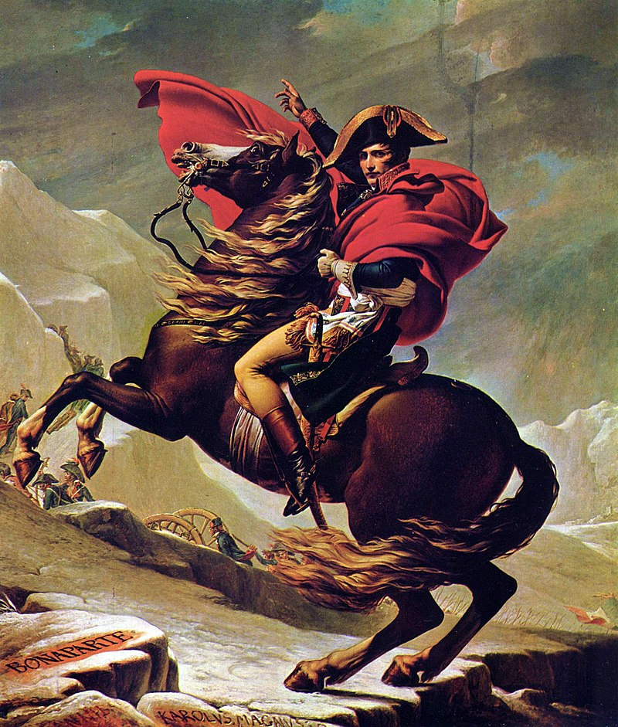
Notes:
1803 brauchte Napoleon Geld, und so verkaufte er 2.144.476 qkm für $15 Million US-Dollar - $7 per qkm´- an Thomas Jefferson, dem dritten Präsidenten der Vereinigten Staaten – der größte Immobiliendeal der Geschichte!

Slide 8
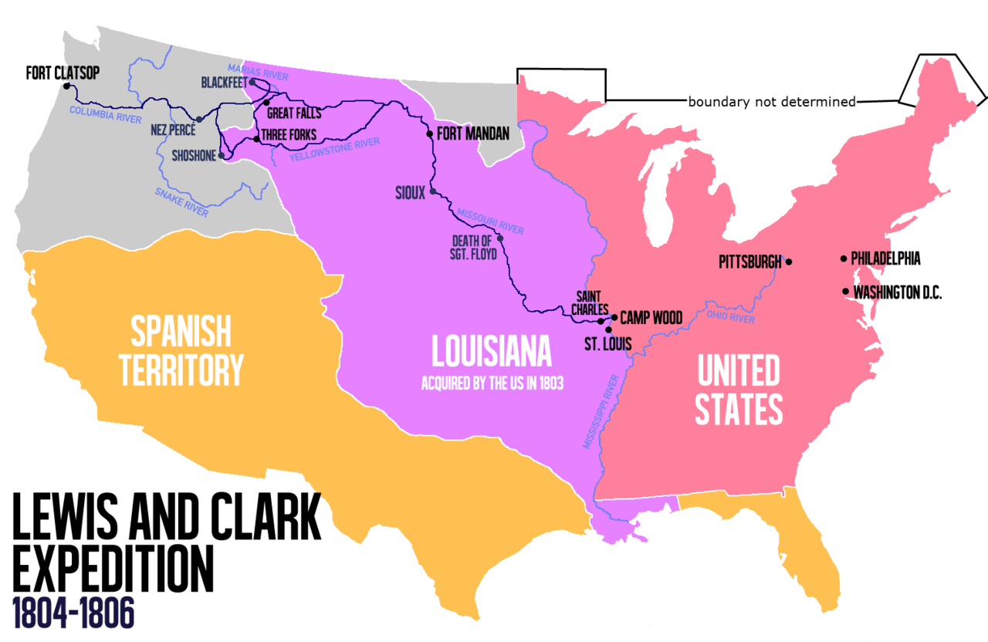
Notes:
Die US-Regierung wollte wissen, was sie da gekauft haben, also schickten sie die Lewis & Clark Expedition – 40 Soldaten und ein Hund - 1804 auf Erkundung in den Westen. Sie kamen bis an den Pazifik und waren begeistert von alledem, was sie vorfanden.

Slide 9
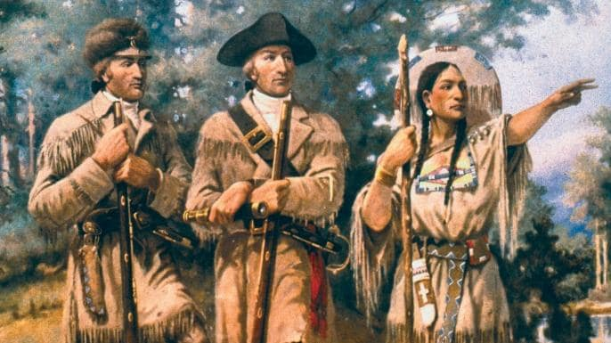
Notes:
Das Land war ja leer – jedenfalls wenn man von den vielen Indianern absah, die ´dort seit Jahrhunderten lebten…

Slide 10
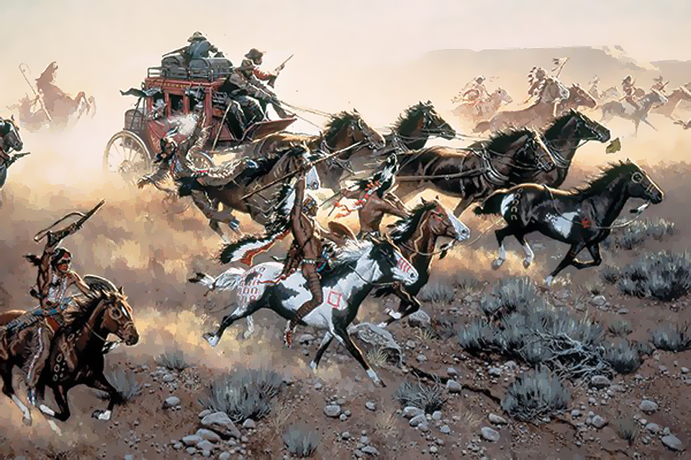
Notes:
In dieser kurzen Zeitspanne, kaum ein Wimpernschlag in der Menschheitsgeschichte, steckt alles, was wir mit dem Wilden Westen in Verbindung bringen: bärtige Trapper und zähe Siedler, Zug- und Kutschenüberfälle, Indianerkriege und das Gemetzel der einst riesigen Büffelherden, die Expressreiter und die ersten Telegrafenleitungen.

Slide 11
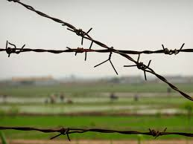
Notes:
Es setzte jedenfalls eine riesige Siedlerwelle nach Westen ein, natürlich auch befördert vom kalifornischen Goldrausch von 1848. Er brachte die Farmer, die Banker, die Hufschmiede, die Händler, die sich im Westen niederließen. Und er brachte eines der wichtigsten Erfindungen des 19 Jahrhunderts mit sich – der Stacheldraht!

Slide 12
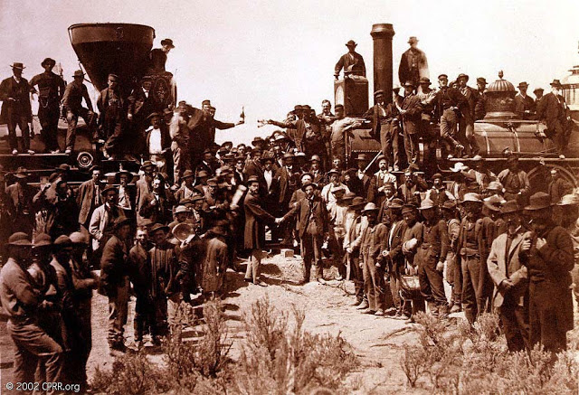
May 10, 1869, at Promontory Summit, Utah Territory.
Notes:
Alles, was wir über den Wilden Wesen zu wissen glauben, fand in dieser kurzen Zeitspanne statt. Denn schon 1869 wurde das Band der Eisenbahn zwischen Ost und West fertiggestellt, und die Zivilisation kehrte ein.

Slide 13

Notes:
Es folgte das, was Mark Twain mal treffend als die „Gilded Age“ bezeichnet hat . Das Blattgoldzeitalter, das in Wahrheit der Beginn des ungezügelten Gierkapitalismus war.

Slide 14
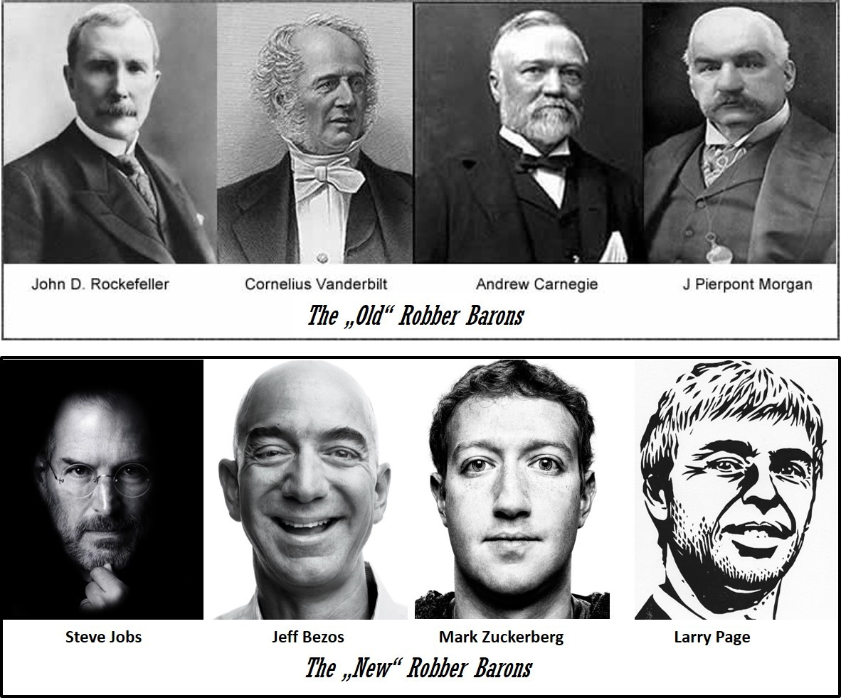
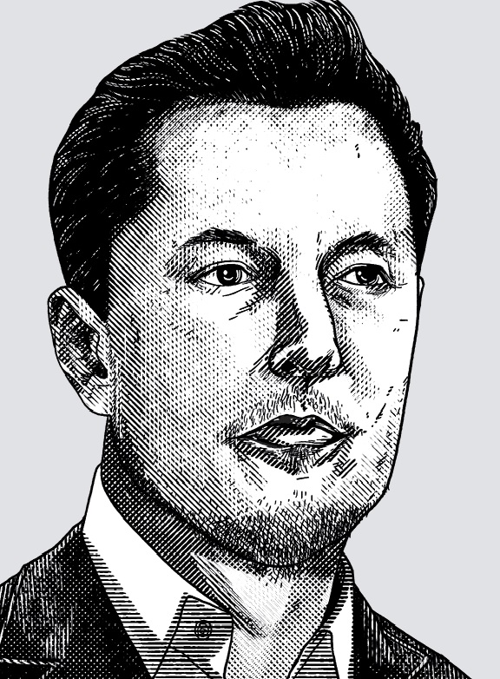
Elon Musk
Notes:
Sie brachte uns die Räuberbarone, die mächtigen Monopolisten, das Gefühl des Einzelnen, hilflos zu sein angesichts der Machtfülle riesiger Konzerne, das Fehlen einer Rechtsordnung und eine gewisse Orientierungslosigkeit angesichts des Wandels, über den man scheinbar keine Kontrolle besiaß.

Slide 15
Elon Musk
Notes:
Sie waren die Vorfahren unserer Gierkapitalisten wie Steve Jobs, Jeff Bezos, Mark Zuckerberg oder Elon Musk– Männer, die so mächtig sind, dass niemand sie aufhalten oder in die Schranken weisen kann.

Slide 16
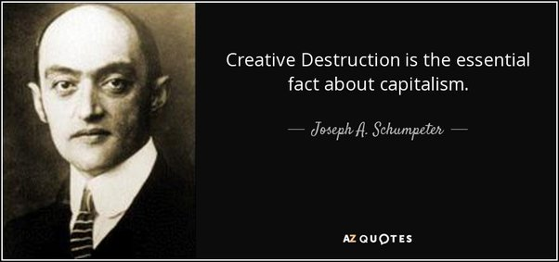
Notes:
Der österreichische Nationalökonom Joseph Schumpeter, der von 1883 bis 1950 lebts, lag richtig mit seiner Idee der „schöpferischen Zerstörung“: Kapitalismus war für ihn und seine Anhänger ja Unordnung, die fortwährend durch innovative Unternehmer und neue Ideen entsteht, wodurch alte Ideen auf den Müllhaufen der Geschichte landen. Diese Unordnung war für ihn die Ursache von Fortschritt und Wachstum.

Slide 17


Notes:
Die Internetbranche liefert laufend Beispiele für solche kreative Unordnung. Nur läuft sie heute im Internet-Tempo ab. IBM und Apple in den 1980ern, Microsoft und Netscape in den 1990ern, die Big 4 im ersten und Alibaba, Uber und AirBnB im zweiten Jahrzehnt des 21. Jahrhundert: Stets geht es darum, sich einen Vorteil auf Kosten der anderen und der Allgemeinheit zu verschaffen.

Slide 18
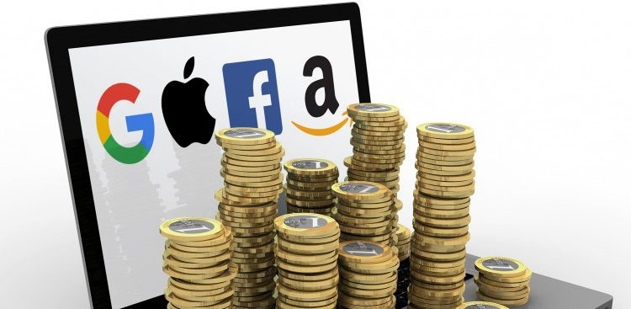
Notes:
Heute lässt sich das Hauptproblem mit einem einzigen Wort beschreiben: GAFA – Google, Apple, Facebook and Amazon – die mächtigsten Monopole der Weltgeschichte, die völlig außer Kontrolle geraten sind und die es jetzt einzubremsen gilt, wenn wir noch Einfluss auf unsere eigene digitale Zukunft haben wollen!

Slide 19
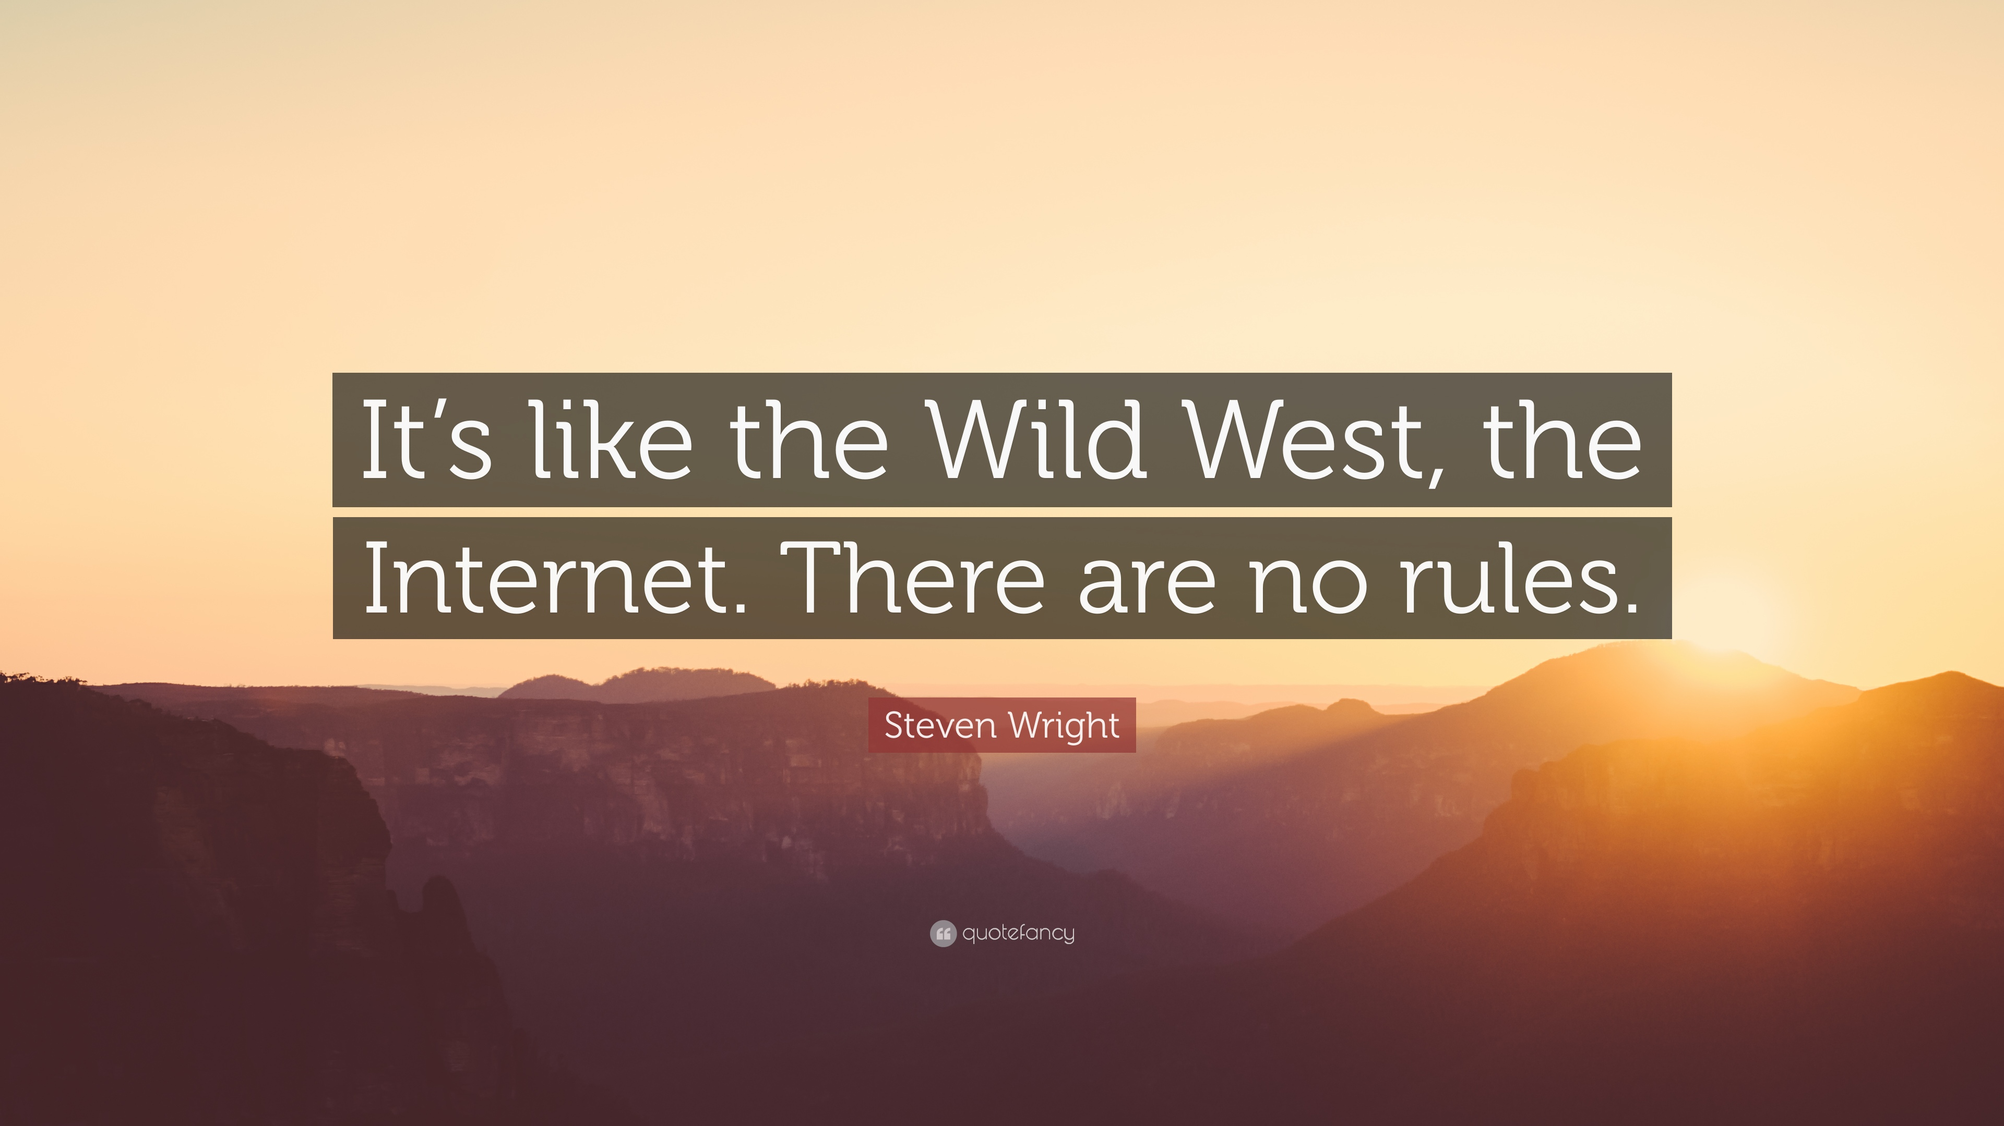
Notes:
Wenn man genau hinschaut, gibt es wahnsinnig viele Parallelen zwischen damals und heute, zwischen dem Wilden Westen und dem World Wide Web, das heute ja im Grunde noch ganz am Anfang steht

Slide 20
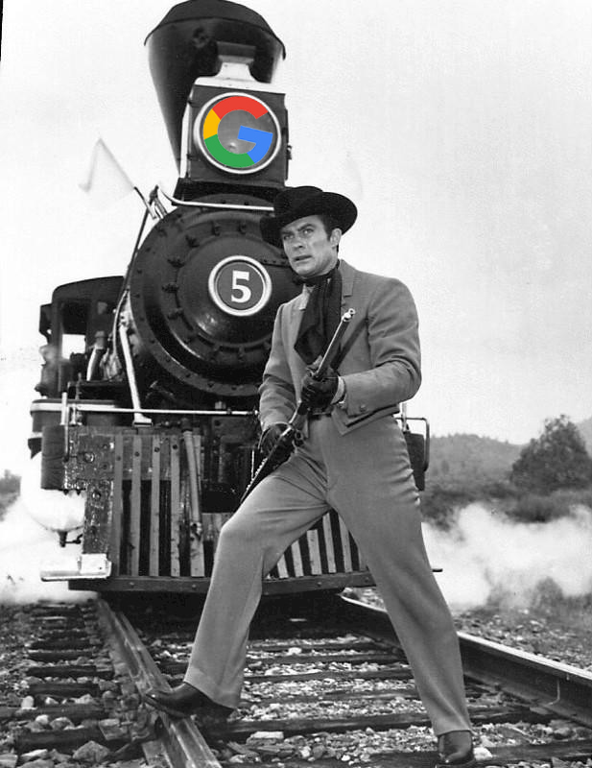
Notes:
Google vergleiche ich gerne mit den Eisenbahnen im Wilden Westen. Die brachten Mitte des 19ten Jahrhunderts Menschen zusammen und transportierten gleichzeitig Güter, Nachrichten und Wissen, denn sie versorgten die einsamen Siedler mit Tageszeitungen, Magazine und Bücher.

Slide 21
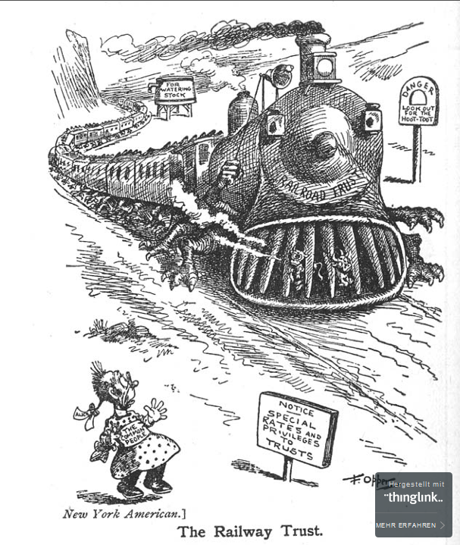
Notes:
Die Eisenbahn-Barone rotten sich mit der Zeit aber auch zu Monopolen zusammen und beutete die Menschen aus. 1887 wurde in Amerika deshalb der Interstate Commerce Act erlassen, der die Macht der Eisenbahnen beschnitt und Preise vorschrieb, die vernünftig und gerecht zu sein hatten –("reasonable and just") ein bis dato völlig unbekanntes Rechtsprinzip.

Slide 22
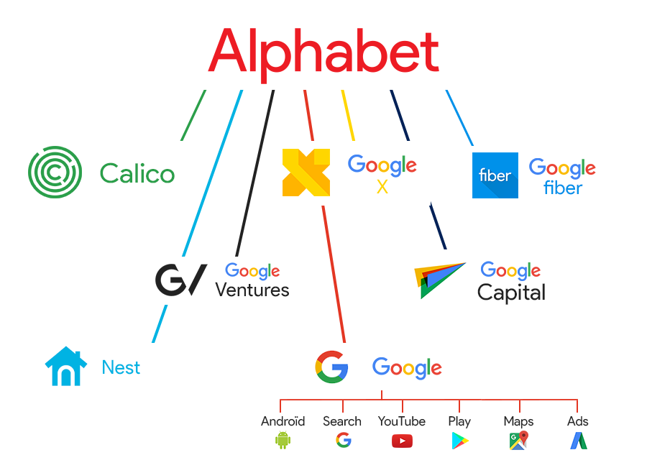
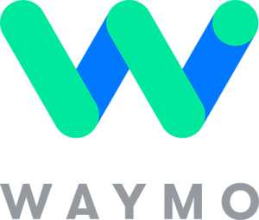
Notes:
Alphabet, der Dachkonzern von Google, betreibt heute ein Datenmonopol, gegen das die Eisenbahner die reinsten Waisenknaben waren, und ich bin mir ziemlich sicher, dass es keine Alternative gibt, als sie in die Einzelteile zu zerschlagen: Google, Waymo, Calico, Nest, YouTube, und Android können und müssen auf eigenen Beinen stehen.

Slide 23
Notes:
Sie müssen als selbständige Unternehmen in ihren jeweiligen Märkten konkurrieren – ohne dass sie weiterhin die Daten ihrer Kunden untereinander austauschen und sich damit in eine marktbeherrschende Position bringen.

Slide 24

Notes:
Dazu muss allerdings unser Monopolrecht, das aus der ersten Industriellen Revolution stammt, auf das Digitalzeitalter angepasst werden, denn Daten sind heute so wichtig oder wichtiger wie damals Öl oder Produktionsgüter.

Slide 25

Notes:
Amazon ist für mich direkt vergleichbar mit Sears Roebuck. 1886 ließ ein Mann namens Richard Warren Sears einen Versandkatalog drucken, um den einsamen Farmern im Westen alles zu verkaufen, was sie brauchten: Lebensmittel (so genannte dry goods), Uhren, Spielpuppen, Nähmaschinen, Fahrräder, Sportartikel, Herde und später sogar Autos, die extra für Sears von den Lincoln Motor Car Works hergestellt wurden.

Slide 26
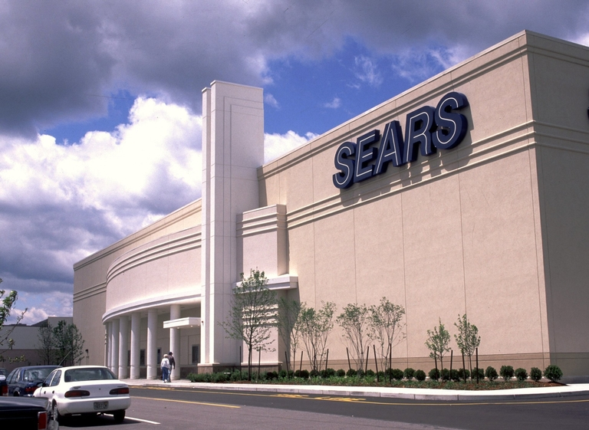
Notes:
Aber Sears wollte nicht nur die Landbevölkerung beliefern, sondern auch die Städter, also baute Sears später riesige Ladengeschäfte in den Malls in den Vororten auf; in der Spitze waren mehr als 6.000.

Slide 27

Notes:
1993 stellte man sogar den berühmten Versandkatalog ein, aber da war es schon zu spät

Slide 28
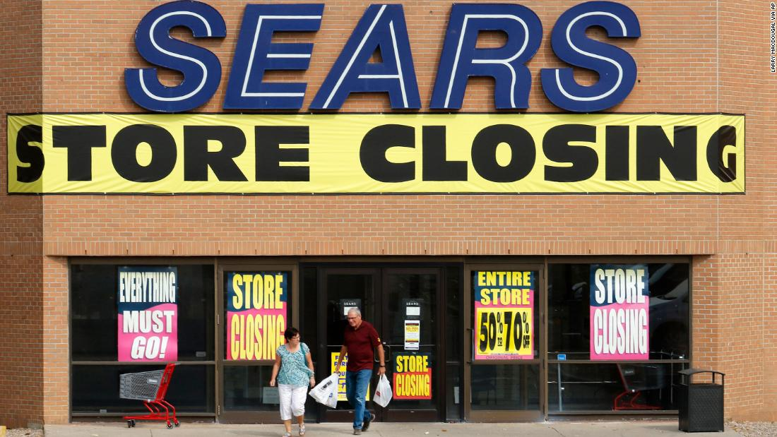
Notes:
Sears hatte sich übernommen stürzte ab, und am 15. Oktober 2018 ging die lange und ruhmreiche Geschichte des damals größten Handelsunternehmens der Welt zu Ende.

Slide 29
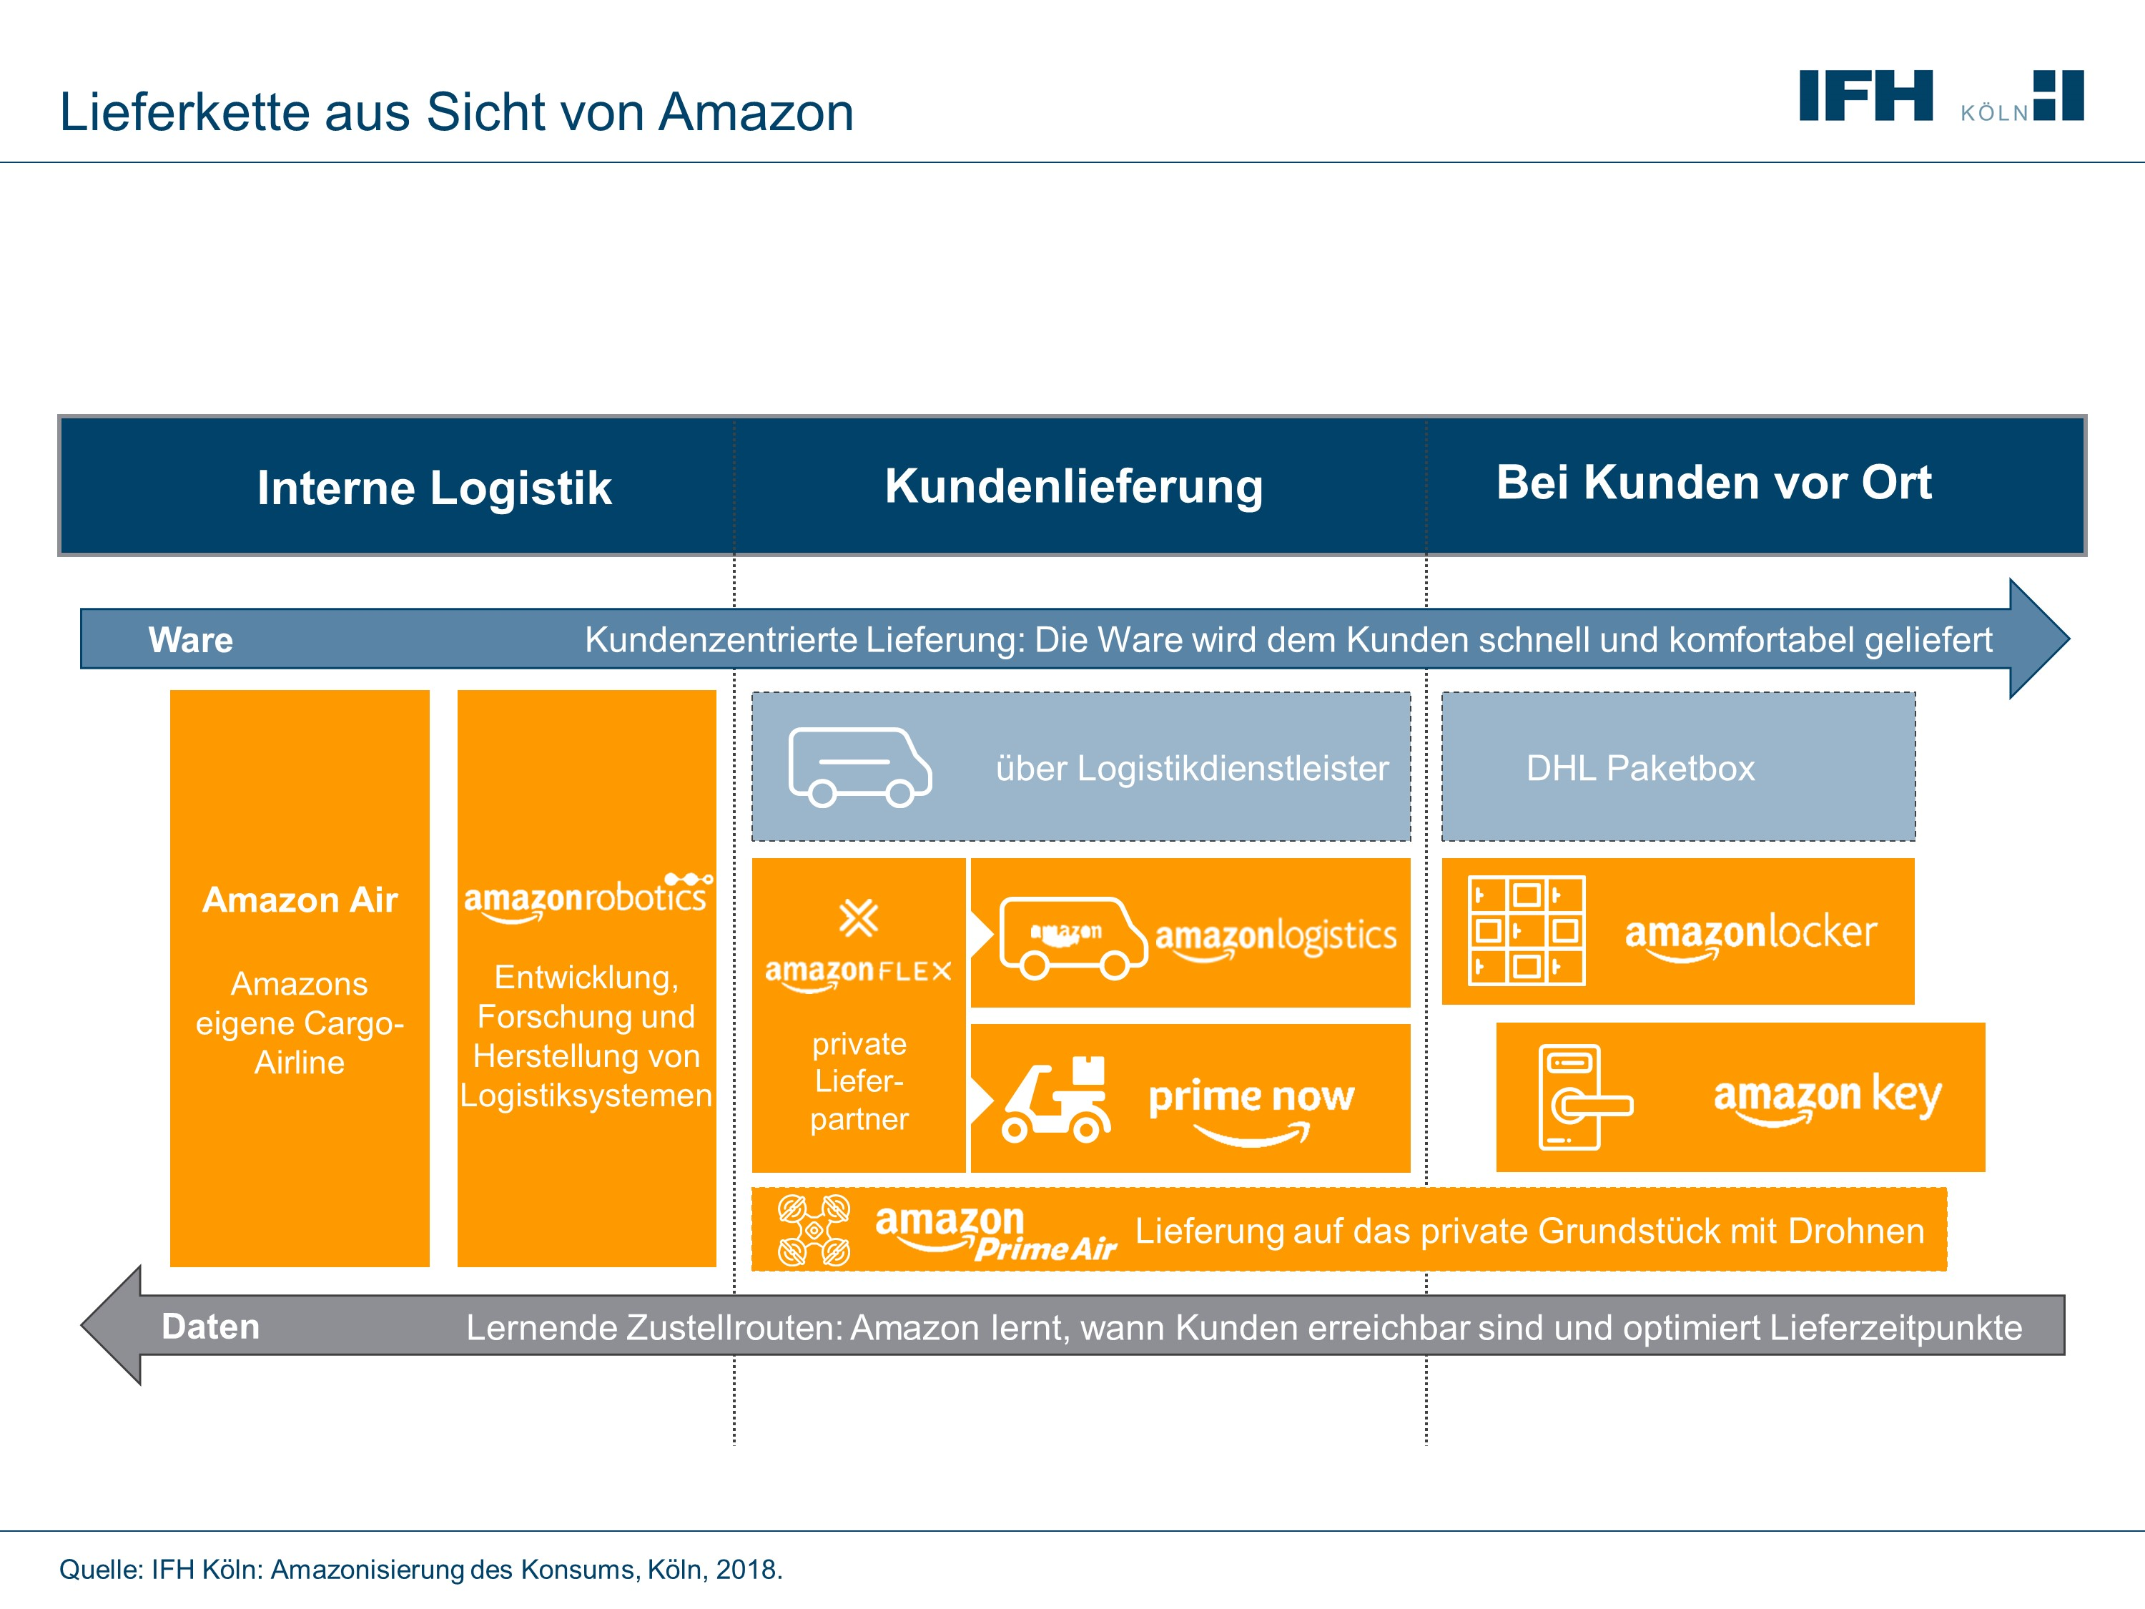
Notes:
Amazon ist heute natürlich viel großer mächtiger als Sears es je war, denn Amazon kontrolliert die gesamte Wertschöpfungskette, vom Onlinehandel über die Versandlogistik bis zum Zahlungsverkehr und sogar die Cloud, wo das alles über AWS abläuft – Amazon Web Services.

Slide 30
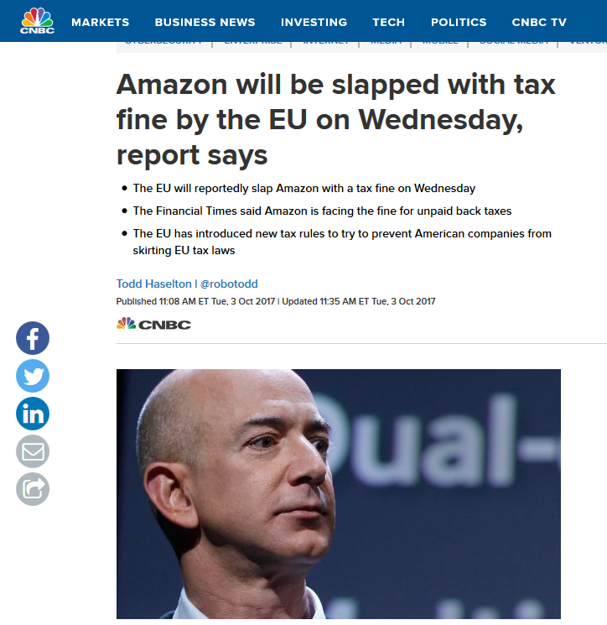
Notes:
Amazon hat immer wieder offen und unverhohlen gegen das Wettbewerbsrecht und die Steuergesetze verstoßen und wurde zum Beispiel von der EU zu einer Nachzahlung von €750 Millionen verdonnert. Weitere Verfahren laufen noch.

Slide 31
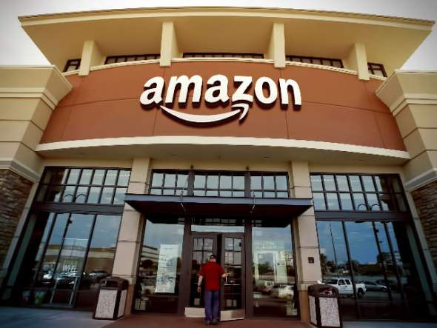
Notes:
Aber noch viel beruhigender ist, dass Amazon in letzter Zeit den gleichen Fehler zu machen scheint wie einst Sears: Sie bauen Läden wie in New York und Seattle. Wie lange wird das gutgehen? Warten wir’s ab!

Slide 32
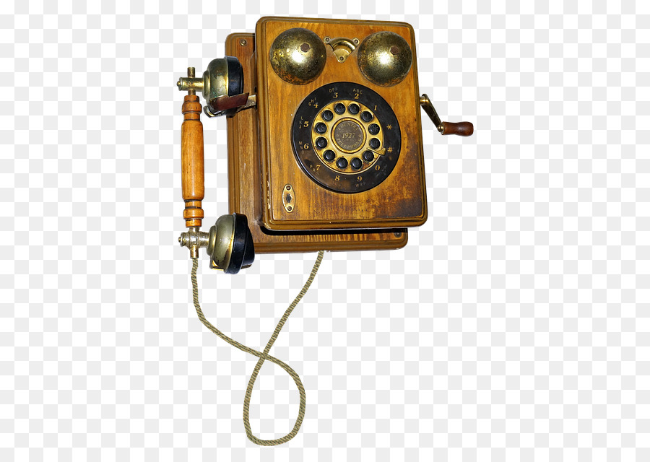
Notes:
Facebook vergleiche ich mit dem Telefon. Zu Zeiten des Wilden Westens war es ziemlich einsam: Die Siedler lebten irgendwo draußen auf ihren Farmen.

Slide 33
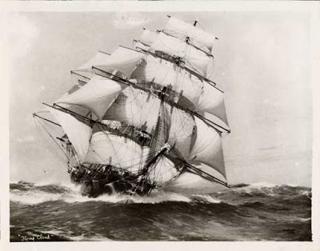
Notes:
1848 brauchte ein Brief von New York nach San Francisco auf dem Seeweg um Kap Horn mindestens 90 Tage.

Slide 34
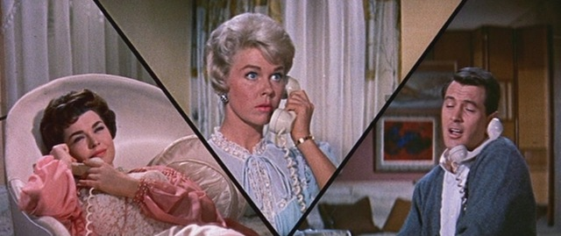
Notes:
Das Telefon brachte die Menschen einander näher – zu nahe, manchmal, denn anfangs mussten sich meistens mehrere Familien eine einzige Telefonleitung teilen, die so genannt „Party Line“. Wenn einer mit der Geliebten am Telefon turteln wollte, musste er die anderen erst bitten aus der Leitung zu verschwinden. 1959 spielte die Party Line die Hauptrolle in dem Film „Bettgeflüster“ mit Doris Day und Rock Hudson.

Slide 35

Notes:
Facebook hat das Social Web übrigens nicht erfunden. Lange vorher gab es eine Firma namens MySpace, an die sich heute kaum jemand mehr erinnert, die aber im Juni 2004 die magische Grenze von einer Million Nutzer pro Monat überschritt und kurz darauf von Robert Murdoch für damals sagenhafte $580 Millionen übernommen wurde. 2011 bekam er für die Reste gerade noch $35 Millionen.

Slide 36
Notes:
So gesehen muss man sich um Plattformen wie Facebook oder Twitter ja richtig Sorgen machen angesichts der massiven weltweiten Kritik über Datenklau, Wettbewerbsverstöße und Fake News.

Slide 37

Notes:
Musk ist zwar genial, aber er bildet sich ein, er kann alles machen – zum Beispiel Twitter einfach umbenennen in „x“ und alle rausschmeißen, die intern für Ordnung gesorgt haben – so wie die Rinderbarone im Wilden Westen, die ihr Vieh überallhin trieben, egal wem das Land gehörte.

Slide 38

Notes:
Apple ist das Standard Oil des 21sten Jahrhundert. Berühmt wurde sein Gründer John D. Rockefeller, weil er in China Lampen verschenkte und die Bevölkerung damit von seinem Lampenöl abhängig machte. Standard Oil wurde zum reichsten Unternehmen der Welt.

Slide 39
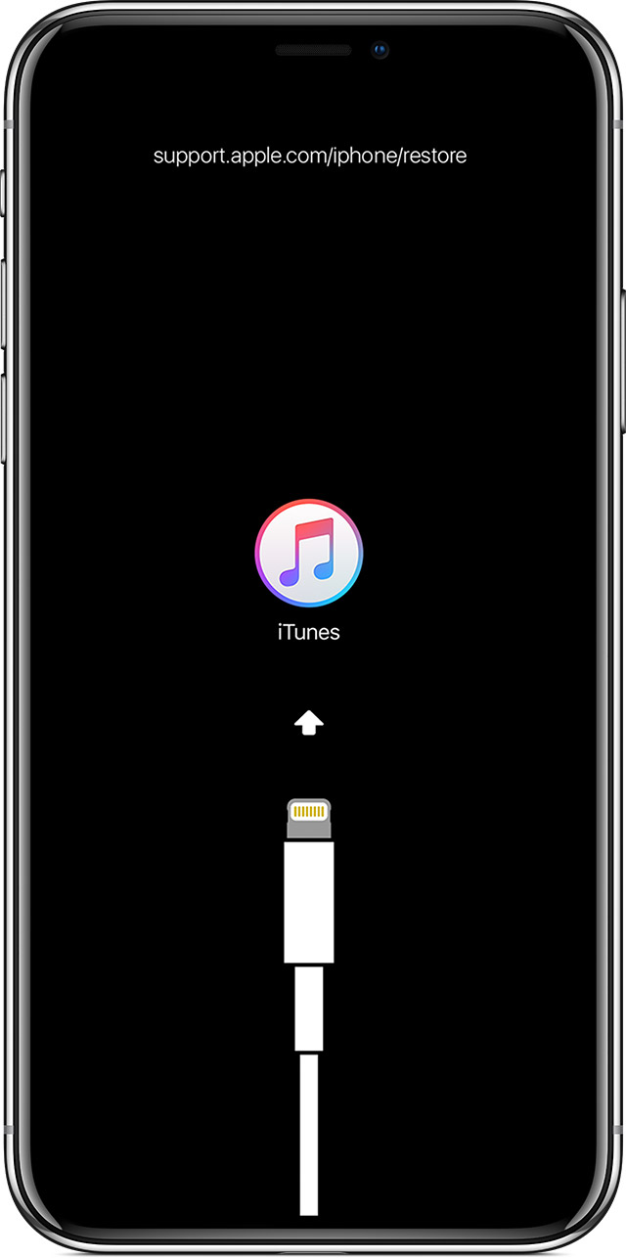
Notes:
Was bitteschön ist anders am iPhone, das Apple zum wertvollsten Unternehmen unserer Zeit gemacht hat? Der – zugegeben unverschämte – Preis ist es nicht, sondern der ständige Einnahmestrom durch Services, Apps Streams und I-Tunes-Musik.

Slide 40
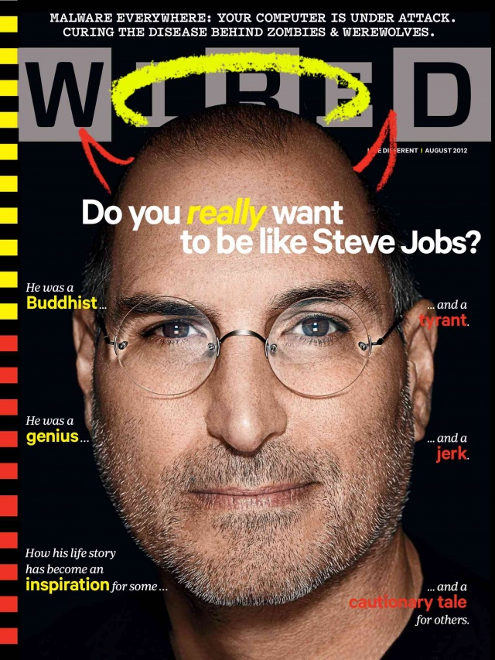
Notes:
Wie Rockefeller war Steve Jobs ein ruchloser Machtmensch, der über Leichen ging – und beide werden bis heute fast wie Heilige verehrt. Jobs erfuhr einmal, dass ein kritischer Journalist einen Artikel über ihn in Forbes plante. Er rief ihn an und stellte ihn zur Rede. Zum Schluss sagte Jobs: “Okay, Sie haben herausgefunden, dass ich ein Arschloch bin. Was gibt es sonst Neues?“

Slide 41

Notes:
In meinem Buch beschreibe ich die vier wichtigsten Mittel die es gibt, das Web zu reparieren, GAFA zu zerschlagen und eine Digitale Gesellschaft zu schaffen, in der es sich zu leben lohnt.

Slide 42
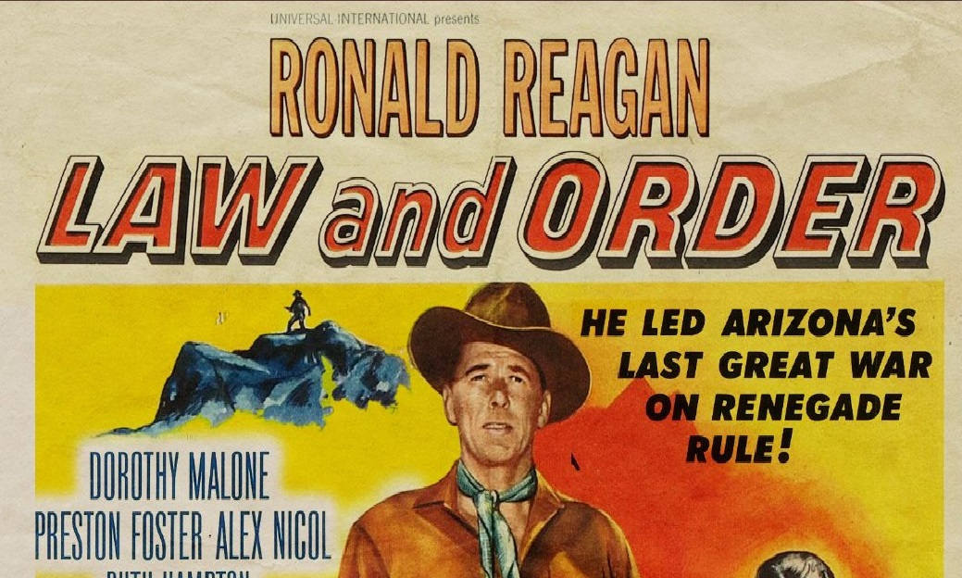
Notes:
Regulierung: Im Wilden Westen hätte man dazu „Law & Order“ gesagt. Wir müssen den bestehenden Rechtsrahmen an die Gegebenheiten des Digitalzeitalters anpassen oder neue Gesetze erlassen, die der neuen Realität angemessen sind. Und wir müssen diese Gesetze und Richtlinien konsequent anwenden – und zwar möglichst weltweit.

Slide 43
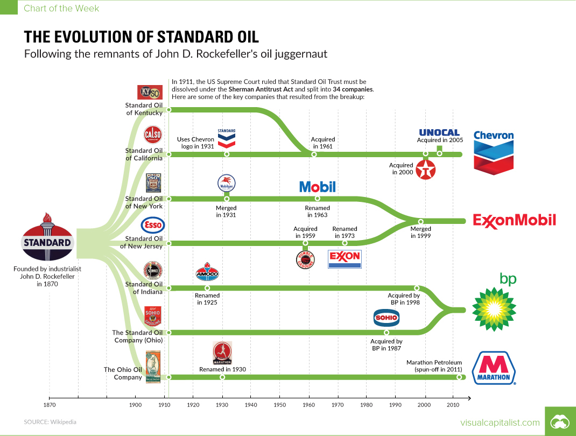
Notes:
Die gute Nachricht lautet: Ähnlich aussichtslos sah die Lage am Ausgang des 19. Jahrhunderts auch aus, als Anti-Monopolgesetze, Arbeitsschutzverordnungen, Gesetze gegen Kinderarbeit und Antidiskriminierungsbestimmungen erst erlassen und dann mühsam durchgesetzt werden mussten.

Slide 44
Notes:
Es dauerte bis 1906, ehe das bereits 1890 verabschiedete Sherman-Gesetz zum ersten Mal gegen Standard Oil angewendet wurde, was zur Zerschlagung des Konzerns führte.

Slide 45

Notes:
Marktmacht: Niemals in der Geschichte hatte der Kunde so viel Macht wie heute. Dank des Internet haben wir alle gemeinsam eine noch nie dagewesene Auswahl; uns stehen mehr Information als je zuvor über Produkte, Dienstleistungen und Preise zur Verfügung.

Slide 46
Notes:
Wir haben einen weltumspannenden Kommunikationskanal, den wir dazu benutzen können, uns mit anderen auszutauschen und Dinge, die wir als unfair empfinden, zu brandmarken und abzustellen.

Slide 47
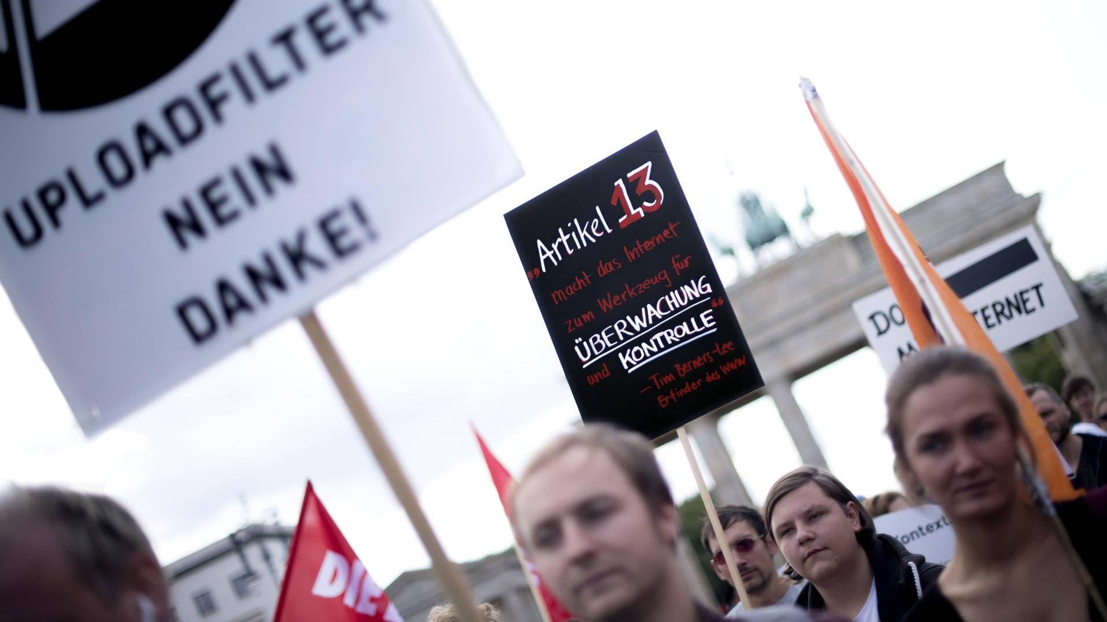
Notes:
Als ich mein Buch im Oktober 2018 vorstellte, war alles ruhig an der Internet-Front, und Covid stand uns ja erst noch bevor. Ab er es gab damals schon vereinzelte Demos in rund 20 Ländern, darunter in Deutschland und Österreich gegen die geplante europäische Urheberrechtsnovelle.

Slide 48
Notes:
Damals ging es um Datenschutz. Wenn es irgendwas gab, das der breiten Bevölkerung am Arsch vorbeiging, dann war es Datenschutz, dachte ich damals.

Slide 49
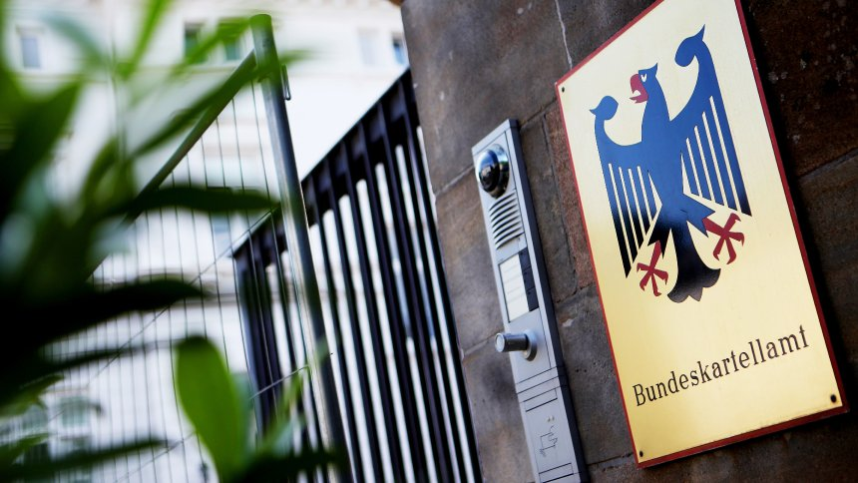
Notes:
Aber dann passierte etwas Seltsames. Das deutsche Bundeskartellamt schickte eine Pressemitteilung raus, in der es um Datenschutz ging.
Halt, war Datenschutz nicht etwas für die Datenschutzbehörden? Wieso mischen sich plötzlich Deutschlands oberste Wettbewerbshüter ein?

Slide 50

Notes:
Nun, um Daten von Maschinen bearbeiten zu können, müssen sie codiert und gespeichert – sprich: aufbewahrt werden. Damit sind Daten aber unselbständig, also eine Sache. Und Sachen sind sozusagen die Sache des Kartellamts

Slide 51

Notes:
Leider existiert aber bis heute in unserem Zivilrecht keine solche Definition. Das ist es auch, was der ehemalige EU-Digitalkommissar Günter Oettinger, den ich mal auf der CeBIT interviewen durfte, als den „rechtsfreien Raum“ bezeichnet hat, der dringend durch ein „europäisches BGB“, oder wie er es nannte, ein „European Civil Code“ gestopft werden müsse.
Nun ist Oettinger längst weitergezogen, und seine Nachfolgerin, die Dänin Margrethe Vestager hält offenbar nichts von der verbindlichen Regelung von Datenströme. Von wegen neue Besen kehren besser als die alten...

Slide 52
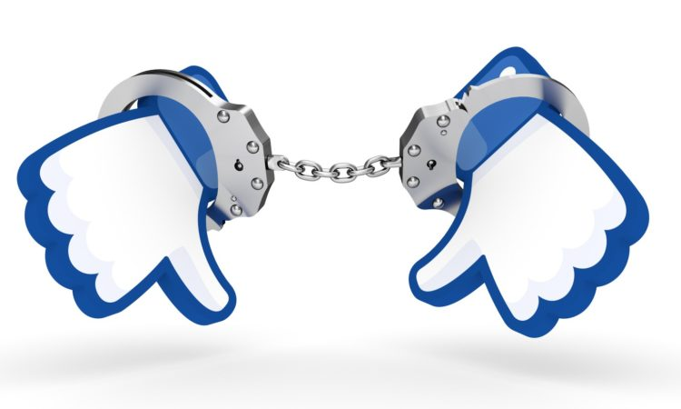
Notes:
Vor diesen Hintergrund beginnt die Entscheidung des Kartellamts, sich in Datendinge einzumischen, geradezu historische Dimensionen einzunehmen. Die Wettbewerbshüter haben das legalistische Loch gestopft zwischen Personendaten und Daten als Ware, und das ist gut so!

Slide 53
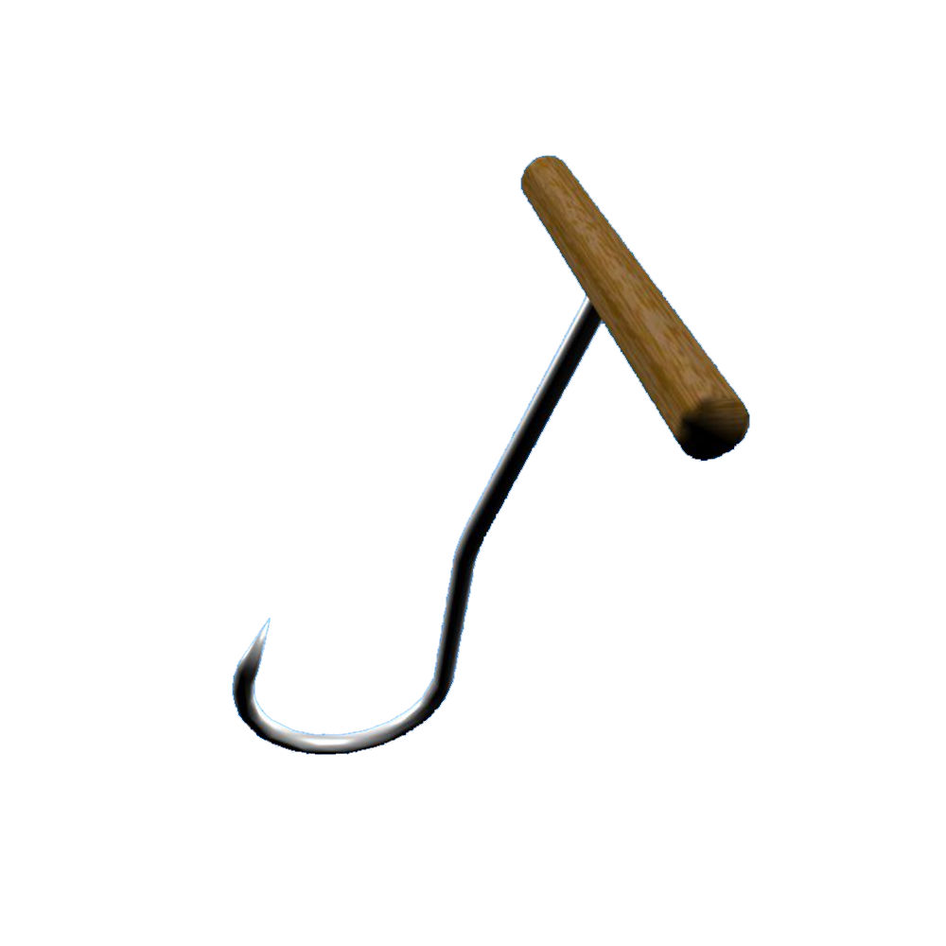

Notes:
Wenn Facebook zum Beispiel Daten von fremden Websites über dort eingebaute „Like“ Buttons sammelt oder Daten aus verschiedenen konzerneigenen Apps wie Instagram oder WhatsApp zusammenführt, tut sie das in der vollen Absicht, die eigene Wettbewerbsposition zu stärken und die der Konkurrenten zu schwächen.

Slide 54
Notes:
Das hat mit Datenschutz gar nichts und mit Kartellrechtsverstoß alles zu tun. Das ist vielleicht der Haken, an dem wir Facebook und die anderen GAFA-Mitglieder fangen können und ihre scheinbar unaufhaltsame Übermacht stoppen.

Slide 55
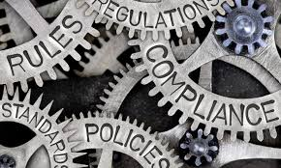
Notes:
Regulierung ist nur ein Weg, um GAFA ihre Grenzen aufzuzeigen, Als Gesellschaft stehen uns noch andere Machtmittel zur Verfügung, um unsere digitale Zukunft abzusichern.

Slide 56
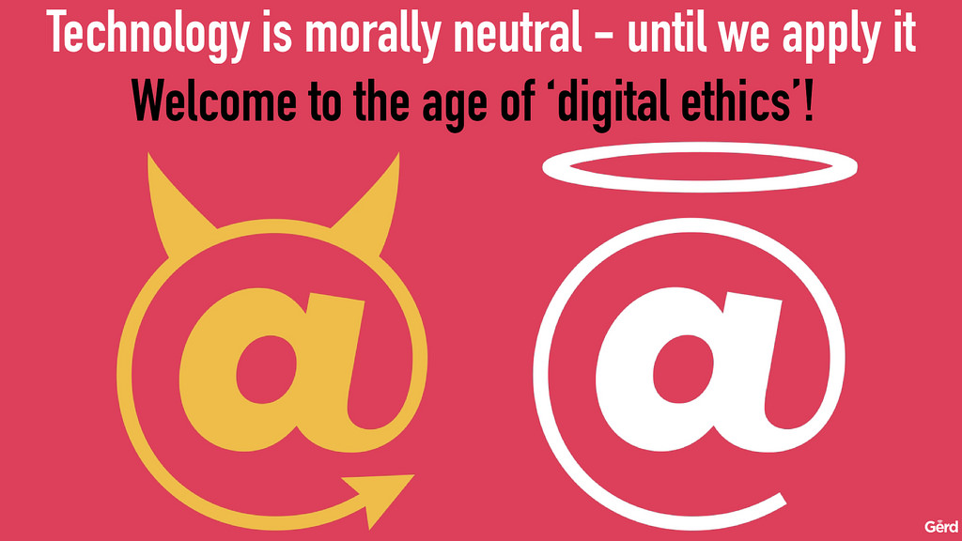
Notes:
Da wäre zum Beispiel die gleiche Technologie, die GAFA selbst zur Macht verholfen hat.
„Technologie ist moralisch neutral – bis wir sie anwenden“, schreibt mein Freund Gerd Leonhard in seinem Buch Technologie vs. Humanity. Es kommt immer darauf an, wie und für was wir sie verwenden.

Slide 57

Die Zukunft generativer Künstlicher Intelligenz (KI) verspricht faszinierende Entwicklungen. Quo vadis, generative AI? Es zeichnet sich ab, dass generative Modelle immer mächtiger und vielseitiger werden, wobei GPT-3 und seine Nachfolger bereits in Bereichen wie Übersetzung, Kreativität und Assistenz eingesetzt werden.
In der Medizin werden sie zur personalisierten Diagnose und Medikamentenentwicklung genutzt. In der Bild- und Videobearbeitung ermöglichen sie beeindruckende Effekte und Realismus. Doch diese Entwicklung wirft auch ethische Fragen auf, wie den Umgang mit Fehlinformationen und den Schutz der Privatsphäre.
Die Zukunft generativer KI erfordert ein ausgewogenes Verhältnis von Fortschritt und Ethik, um sicherzustellen, dass sie der Menschheit insgesamt zugute kommt und nicht missbraucht wird.
Notes:
Eine solche Technologie ist KI, die gerade in aller Munde ist, vor allem ChatGPT. Und ich dachte mir deshalb, ich mach‘s mir einfach und bat ChatGPT, mir ein kurze Statement zu unserem Thema zu verfassen. Gar nicht schlecht, oder? Aber so richtig gut eben auch nicht – klingt ein bisschen wie die Sonntagrede eines Politikers.

Slide 58
Neuronale Netzwerke
Strong AI
Mustererkennung
Maschinenlernen
KI
Deep Learning
Predictive Analysis
Notes:
Dabei ist ChatGPT eigentlich gar keine echte KI, sondern ein gutes Beispiel für etwas, das man Generative AI nennt. Es kann das ganze Internet in Sekundenschelle durchsuchen und eine allgemeine Zusammenfassung erstellen.

Slide 59
Neuronale Netzwerke
Strong AI
Mustererkennung
Maschinenlernen
KI
Deep Learning
Predictive Analysis
Notes:
Es kann das nicht nur mit Texten machen, sondern mit Audio, Code, Bilder, Text, Simulationen und Videos. Das Ganze kann man kurz unter dem Begriff Machine Learning zusammenfassen. Dazu muss das System nur mit riesigen Mengen von Daten gefüttert werden, aus denen es lernen kann. Aber KI kann mehr – viel mehr.

Slide 60
Neuronale Netzwerke
Strong AI
Mustererkennung
Maschinenlernen
KI
Deep Learning
Predictive Analysis
Notes:
Ich denke, man sollte sich nicht zu viel von künstlich intelligenten Systemen erwarten – aber auch nicht zu wenig!

Slide 61
Neuronale Netzwerke
Strong AI
Mustererkennung
Maschinenlernen
KI
Deep Learning
Predictive Analysis
Notes:
Richtig verstanden und angewendet, können KI, Mustererkennung, Maschinenlernen, Deep Learning und Predictive Analysis unsere Wirtschaft, unseren Handel, unsere Fertigungsindustrie, unsere Forschung und Entwicklung und alle anderen Aspekte der täglichen Unternehmenspraxis radikal verändern.

Slide 62
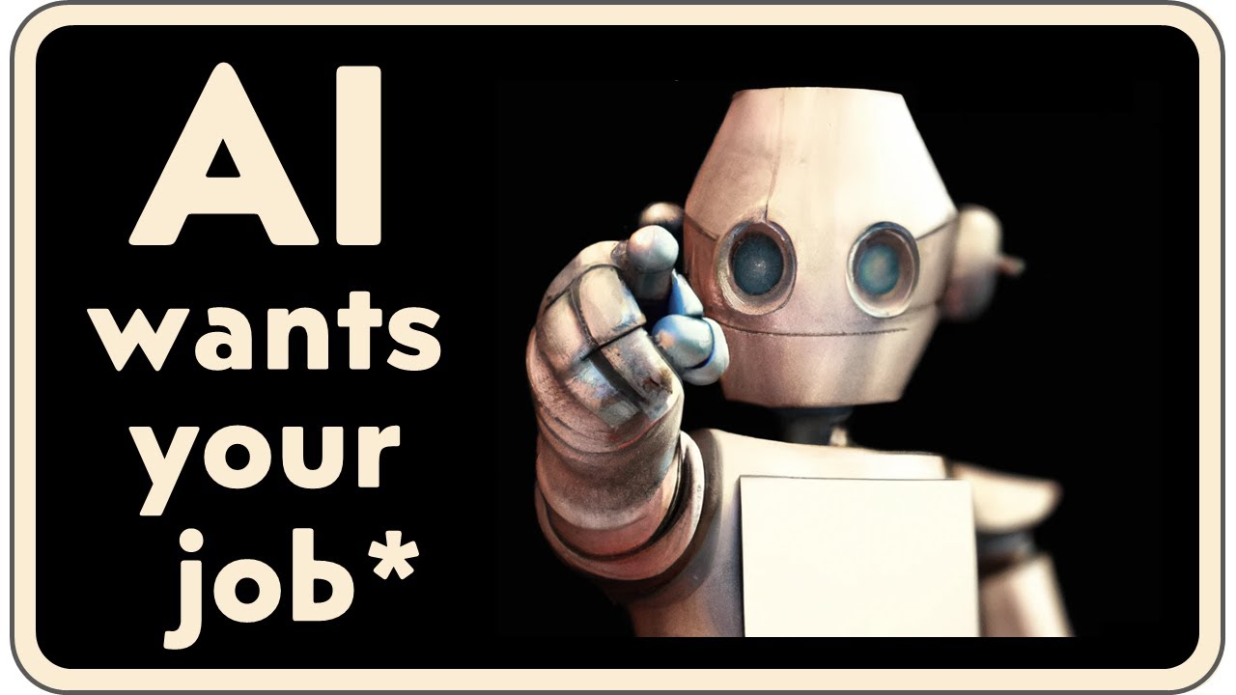
Notes:
Was nicht heissen soll, dass Generative KI nicht eine echte Gefahr ist für einzelne Berufsgruppen, darunter auch meines. Es kann sehr überzeugend klingende Texte schreiben und damit eine ganze Generation von Schreibern arbeitslos machen. Journalisten, die ohnehin nur davon leben, simple Texte wie Produktkataloge oder Broschüren zu schreiben, werden sich schwer tun.

Slide 63
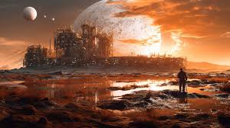
Notes:
Bislang hat sich die Diskussion über KI meist auf solche dystopischen Zukunftsszenarien konzentriert und weniger darauf, wie KI die Wirtschaft und das Leben von Millionen von Menschen transformieren und verbessern wird. Das ist schade, denn KI kann für Unternehmen ein echter Segen sein.

Slide 64
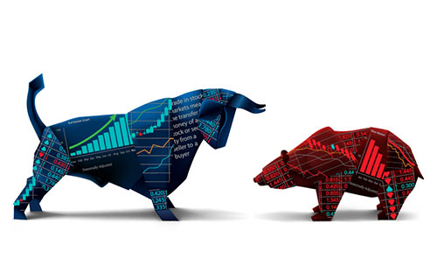
Notes:
Dank der Auswertung riesiger Datenmengen, der Anwendung komplexer mathematischer Modelle und dem Einsatz selbstlernender Systeme können KI-Forscher tief in die Zukunft blicken, zum Beispiel um Handelstrends zu erkennen

Slide 65
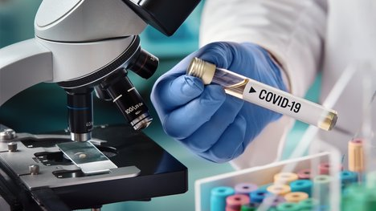
Notes:
oder die Verbreitung von Epidemien weltweit verfolgen und vorhersagen zu können, was nicht nur tausende von Menschenleben retten, sondern uns vor einer Wiederholung der durch COVID-19 ausgelösten Wirtschaftskrise von 2020 schützen kann.

Slide 66
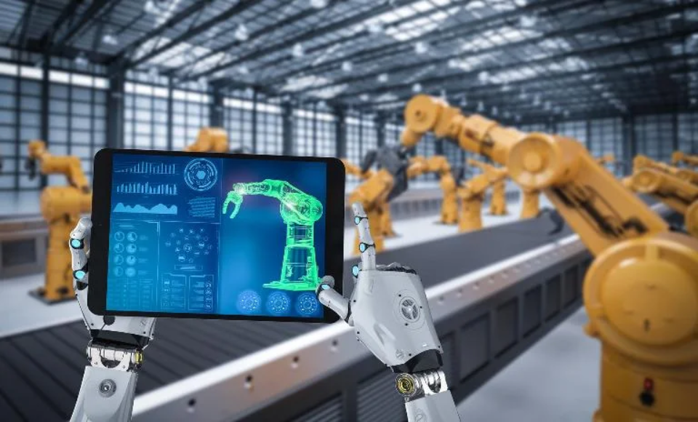
Notes:
In der industriellen Produktion bahnt sich dank KI eine Automatisierungs-Revolution an. Von autonomen Drohnen bis selbststeuernden Lieferrobotern, von selbstlernenden Fertigungsmaschinen bis zu „Null-Fehler“ Qualitätskontrolle erschließt KI am Band und in der Lieferkette ungeahnte Potenziale und macht „alte“ Industrien schneller, flexibler und konkurrenzfähiger.

Slide 67
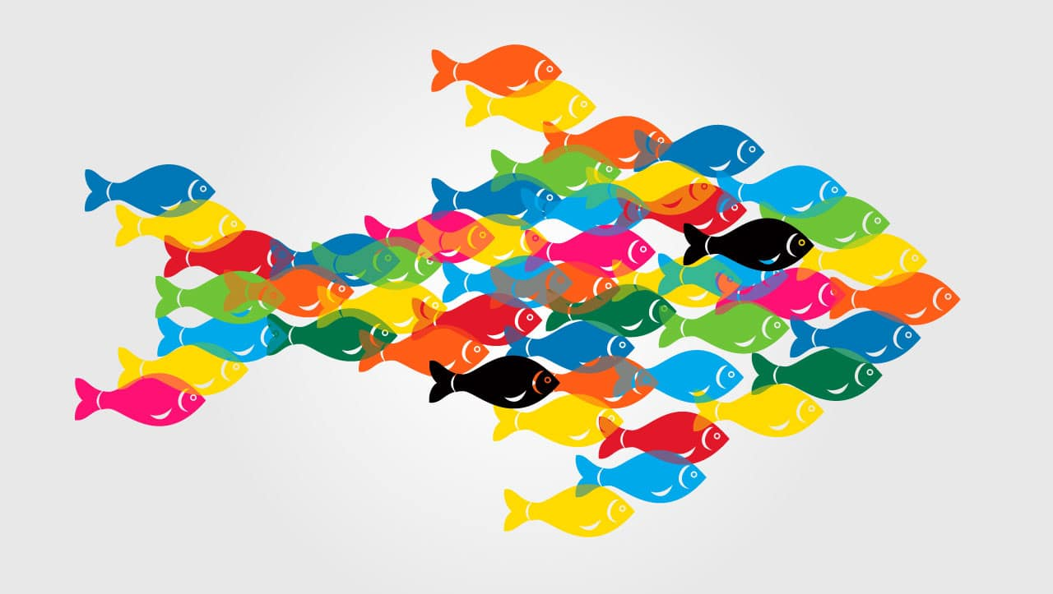
Notes:
Es gibt dafür viele praktischen Anwendungen, zum Beispiel in der Tourenplanung, in der Logistik oder im Design von Mikrochips, in der Genom-Sequenzierung und beim Umleiten von Datenpaketen in überlasteten Netzwerken.

Slide 68
Notes:
Informatiker sprechen in diesem Zusammenhang von „schwarmintelligenten“ Systemen, weil bestimmte Tierarten wie eben Ameisen, aber auch Zugvögel, Fische oder Bienen im Schwarm ein kollektives Verhalten demonstrieren, das an Intelligenz erinnert.

Slide 69
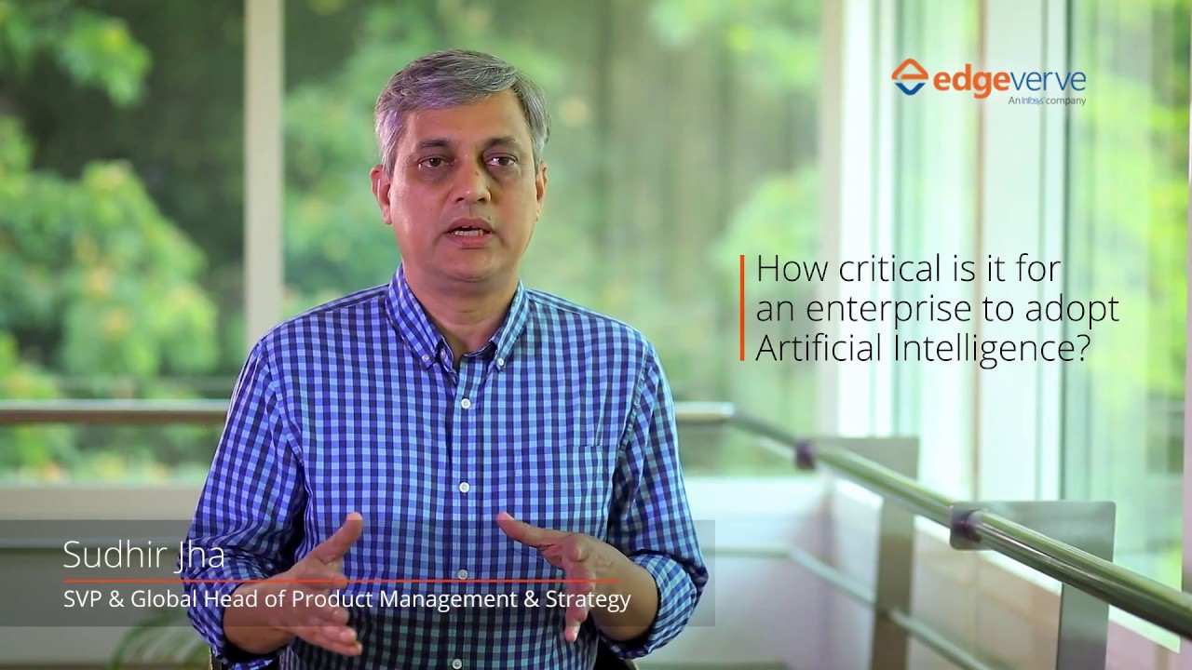
Notes:
Die Integration von KI in das komplexe Netz von Produktion und Vertrieb - die Lieferkette - wird größere wirtschaftliche Auswirkungen haben als jede andere Anwendung der Technologie und eine größere Anzahl von Unternehmen betreffen, so zitiert der Economist Sudhir Jha von Infosys, einem großen indischen IT-Unternehmen.

Slide 70

Notes:
Im September 2017 sagte Wladimir Putin vor einer Gruppe russischer Studenten und Journalisten: "Künstliche Intelligenz ist die Zukunft... Wer in diesem Bereich die Führung übernimmt, wird zum Herrscher der Welt!"

Slide 71
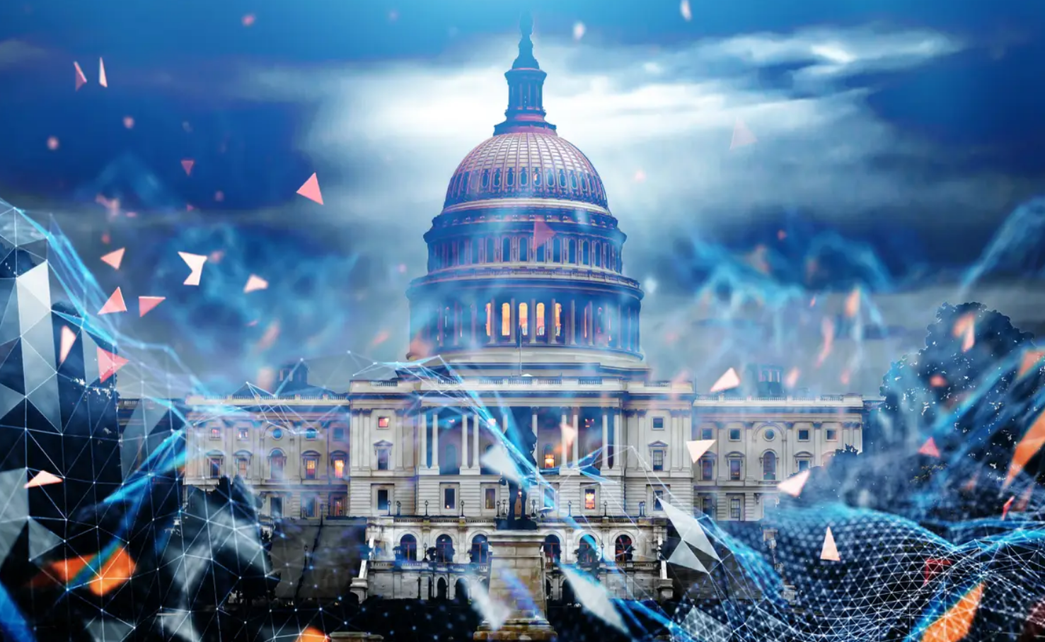
Notes:
Natürlich melden sich die Politiker auch schon lautstark zu Wort. Obwohl wir noch ganz am Anfang der KI-Revolution stehen, haben Abgeordnete im US-Congress schon zwei Gesetzesvorlagen eingebracht, um KI unter Kuratell zu stellen.

Slide 72

"Meine schlimmste Befürchtung ist, dass wir - das Feld, die Technologie, die Industrie - der Welt erheblichen Schaden zufügen".
Sam Altman
CEO, OpenAI
Notes:
Sogar der CEO von OpenAI, den Erfindern von ChatGPT, ließ sich von der Angst vor KI anstecken.

Slide 73

Notes:
Um die schlimmsten Auswüchse von KI und GAFA zu unterbinden brauchen wir Digitale Benimmregeln, auf die wir uns einigen können.
Als das Internet laufen lernte, also in den frühen 90ern, liefen die meisten Dialoge auf Foren und im sogenannten Usenet ab, und dort herrschte oft ein mehr als ruppiger Ton.

Slide 74
Notes:
„Flame Wars“ waren an der Tagesordnung: bitterböse Wutpostings, in denen man sich in übelsten Schmähungen und persönlichen Beleidigungen an den virtuellen Kopf warf. In dieser Zeit entstand die Idee einer Netiquette – Benimmregeln, die zwar keine Rechtskraft besaßen, die aber weit verbreitet waren und zumindest ein wenig dazu beitrugen, dass der Ton hier und da gemäßigter wurde.

Slide 75

Notes:
Dazu braucht es aber zuerst eine Übereinkunft darüber, was im Digitalzeitalter überhaupt erlaubt ist und was nicht. Der US-Journalist John Markoff von den New York Times schreibt in seinem Buch Machines of Loving Grace: „Entscheidungen über den Einsatz von Technologie werden heute auf der Grundlage von Gewinn und Effizienz gefällt.

Slide 76
Notes:
Was wir aber brauchen ist ein neuer moralischer Kompass. Sonst könnte es passieren, dass wir das Schiff, in dem wir alle sitzen, gegen die Klippen steuern.“

Slide 77

Notes:
Digitalê Ethik muss als Teil eines großen Ganzen gesehen werden, und an seiner Entwicklung sollten neben Ingenieuren und Wissenschaftlern auch Vertreter der Zivilgesellschaft beteiligt sein, um einen motivierenden ethischen Dialog und Diskurs sicherzustellen.

Slide 78
Notes:
Die Interaktion zwischen Mensch und Computer kann und muss eine systematische ethische Begegnung sein, ohne dass dadurch das Innovationstempo gebremst wird.

Slide 79

Notes:
Diese „digitale Ethik“ müssen wir aktiv und aggressiv kommunizieren – in unseren Schulen und Hochschulen, in den Ausbildungsstätten und vor allem in unseren Unternehmen, wo es meiner Meinung nach künftig in jedem größeren Betrieb einen „Ethik-Beauftragten“ geben sollte, so wie heute der Datenschutzbeauftragte selbstverständlich ist.

Slide 80

The „Trolley Problem“
Notes:
Digitale Ethik kann auch ganz praktische Anwendungen haben. Zunehmend wird im Zusammenhang mit selbstfahrenden Autos die Forderung laut nach einer „Maschinenethik“.

Slide 81
The „Trolley Problem“
Notes:
In einem Gedankenexperiment, dass sie das Trolley-Problem nannte, versuchte die britische Philosophin Phillipa Foot zu beweisen, dass auch Maschinen in der Lage sind, ethischen Entscheidungen zu treffen, und dass man sie auch daran messen sollte. Der Name leitet sich vom englischen Ausdruck für Straßenbahn ab.

Slide 82
The „Trolley Problem“
Notes:
Foot schrieb: „Eine Straßenbahn ist außer Kontrolle geraten und droht, fünf Personen zu überrollen. Durch Umstellen einer Weiche kann die Straßenbahn auf ein anderes Gleis umgeleitet werden. Unglücklicherweise befindet sich dort eine weitere Person. Darf (durch Umlegen der Weiche) der Tod einer Person in Kauf genommen werden, um das Leben von fünf Personen zu retten?

Slide 83

Notes:
Vor ähnlichen Entscheidungen werden bald autonome Fahrzeuge stehen. Genau genommen sind wir schon heute so weit!

Slide 84

Notes:
Spätestens seit ein Uber-Fahrzeug in Arizona eine Passantin namens Elaine Herzberg überfahren hat, wird die Forderung nach einer „eingebauten Ethik“ immer lauter. Nur: Welche Ethik soll es sein? Oder anders ausgedrückt: Wer soll für das Handeln einer Maschine die Verantwortung tragen.

Slide 85
Notes:
Und um die Sache noch komplizierter zu machen: Wer soll für einen selbstlernenden Algorithmus haften? Denkbare Kandidaten wären der Programmierer oder der Hersteller des Programms, aber auch der Hersteller des Autos oder sein Besitzer. Oder sollen wir das alles als einen Fall von höherer, nämlich digitaler Gewalt betrachten?

Slide 86

„Welche Ethik?“
Janina Loh
Notes:
Darüber habe ich neulich mit meiner Freundin Janina Loh lange diskutiert. Sie ist Universitätsassistentin im Bereich Technik- und Medienphilosophie an der Universität Wien.
Wir haben einen wunderbaren Abend beim Heurigen damit verbracht, Autos zu konstruieren, die nach den Regeln unterschiedlicher Philosophieschulen funktionieren sollten. Wir haben ziemlich viel Wein getrunken, und ich kann mich deshalb nur an drei erinnern.

Slide 87

Bentham-Bentley
Notes:
Der Bentham-Bentley würde sich an der vor allem in Amerika populären Utilitarismus-Schule, auch Nützlichkeits-Philosophie genannt, orientieren, die der britische Sozialreformer Jeremy Bentham im 19ten Jahrhundert ersann und die davon ausgeht, dass alles gut ist, was „das größte Glück für die größte Anzahl Menschen “ hervorbringt.

Slide 88
Bentham-Bentley
Notes:
Der Bentham-Bentley würde die Entscheidung, wen er töten soll, blitzschnell treffen, vorausgesetzt er verfügt über einen ausreichend schnellen Zugang zum Internet, indem er den potenziellen künftigen Nutzen abwägen würde, die die betreffende Personen in Zukunft für die Gesellschaft darstellt. Also: Altes Mütterchen – nein. Kind im Kinderwagen – ja: Er könnte ja der nächste Einstein sein.

Slide 89

Bentham-Bentley
Kant-Chrysler
Notes:
Ein Kant-Chrysler hingegen würde nach der deontologischen, oder Pflichtethik Immanuel Kants entscheiden, nach der das Menschenleben das höchste Gut ist. Darauf basiert übrigens auch unsere Verfassung, die in Artikel 1 sagt: „Die Würde des Menschen ist unantastbar“.

Slide 90
Bentham-Bentley
Kant-Chrysler
Notes:
Der Kant-Chrsyler würde also vermutlich gar nicht entscheiden, weil jede Entscheidung unmoralisch wäre. Er würde einfach geradeaus fahren und dem Schicksal die Entscheidung überlassen.

Slide 91

Aristoteles-Audi
Bentham-Bentley
Kant-Chrysler
Notes:
Und dann haben wir uns noch einen Aristoteles Audi ausgedacht, benannt nach dem Mann, der das Wort „Ethik“ überhaupt erfunden hat, und der sie als einen lebenslangen Lernprozess beschrieb, an dessen Ende der Mensch, wenn er Glück hat, herausgefunden haben wird, wie man ein gutes Leben führen kann. Der Aristoteles Audi fährt also gar nicht selbst, sondern schaut uns beim Fahren über die Schulter. Erst wenn er gelernt hat, ein guter Fahrer zu sein, können wir ihm das Steuer überlassen.

Slide 92

Wie weit wollen wir gehen?
Notes:
Wir können es uns aussuchen – und das werden wir sogar müssen. Die Frage nach einer Maschinenethik ist am allerwenigsten eine technische und vielmehr eine gesamtgesellschaftliche. Juristen mögen streiten, ob die Straßenverkehrsordnung jetzt ans Digitalzeitalter anzupassen ist, aber am Ende des Tages sind wir, das Online-Volk, in der Pflicht zu entscheiden, was wir wollen und was nicht.

Slide 93

„Eine der Aufgaben der Politik liegt darin, den technologischen Fortschritt derart zu verlangsamen, dass der Mensch noch mitkommen kann.“
Prof Markus Hengstschläger bei den Diskussionen in der ACADEMIA SUPERIOR
Notes:
Andererseits müssen die Bürger lernen, Google-Suchergebnisse, Facebook-Postings usw. hinsichtlich ihrer Quellen und Motive zu hinterfragen, sagt der österreichische Prof. Markus Hengstschläger. Nur wer gelernt hat, kann Fakten von Fake unterscheiden.

Slide 94
„Eine der Aufgaben der Politik liegt darin, den technologischen Fortschritt derart zu verlangsamen, dass der Mensch noch mitkommen kann.“
Prof Markus Hengstschläger bei den Diskussionen in der ACADEMIA SUPERIOR
Notes:
Alle müssten dazu beitragen. „Die Wissenschaft muss Wissen schaffen und erklären; die Medien müssen dieses Wissen kommunizieren und zu Information machen; und die Bürger haben die Pflicht sich zu informieren und sich, darauf basierend, politisch zu entscheiden, was wahr ist und was nicht“.

Slide 95

Wahrheit erkennen!
Notes:
Wenn uns GAFA mit ihrer Technologie Dinge wie Fake News, Hasspostings, Datendiebstahl, digitale Fremdbestimmung, Filter Bubbles, Informationsüberlastung und totale Transparenz eingebrockt haben, dann sollen sie uns gefälligst auch helfen, die Probleme mit Hilfe ihrer Innovationskraft zu lösen.

Slide 96
Wahrheit erkennen!
Notes:
Die Tech-Konzerne müssen sich ihrer Verantwortung bewusst gemacht werden und ihre riesigen Ressourcen nicht nur zur Gewinnmaximierung, sondern auch zum Beheben der schlimmsten Fehlentwicklungen des Wild Wild Web bereitstellen.

Slide 97

Notes:
Nur leider liegen Wahrheit und Fake News inzwischen oft so nahe beieinander, dass man den Unterschied kaum noch erkennen kann, wie dieser schöne kleine Film beweist.

Slide 98

Notes:
Uns kommt es vielleicht vor, als gäbe es das Internet schon ewig, aber in Wahrheit stehen wir noch ganz am Anfang. Heute werden wie einst im Wilden Westen die Claims abgesteckt. Es geht es um die Herrschaft über wichtige Schlüsselbranchen wie Video, Musik-Streaming, Navigation oder Cloud Services:

Slide 99
Notes:
Das sind nur einige der Bereiche, in denen der Kampf zwischen den Big Four oder Big Five, aber auch zwischen ihnen und uns ausgetragen werden wird. Die Karten werden noch gemischt, und es ist noch nicht endgültig klar, wer das Spiel gewinnen wird.

Slide 100

Notes:
Nur eines ist sicher: Der Wandel in der Digitalbranche braucht Zeit. Aber sie wird kommen!

Slide 101
Sind Sie bereit?
Notes:
Die Frage an uns lautet eigentlich also: Sind wir dazu bereit? Und sind wir bereit, diese Zukunft notfalls zu erzwingen?

Slide 102

Das Neue ist nicht aufzuhalten
…man kann es nur hinauszögern
Notes:
Denn eines haben wir ja gelernt: Das neue ist nicht zu stoppen – man kann sie nur ein bisschen hinauszögern.

Slide 103


Notes:
Ich persönlich möchte jedenfalls nicht ewig im Wilden Westen leben. Wir können Sie uns ja immer noch im Kino anschauen…

Slide 104



Vielen Dank!
Slides: www.cole.de
Mail: tim@cole.de
tc1066
@TCole1066
SuperTimCole
Notes:
In diesem Sinne wünsche ich Ihnen eine zielführende und ergebnisorientierte Diskussion, stimulierende Gespräche und einen wunderschönen und anregenden Abend.

